Slide 1
Программирование микроконтроллеров

Slide 2
Встраиваемые системы (embedded systems)
Встраиваемые системы – вычислительная система, встроенная внутрь других устройств для выполнения конкретных задач
Использование:
Бытовая техника, автомобили, роутеры, медицинское оборудование, дроны, роботы, IoT
Основой большинства встраиваемых систем являются микроконтроллеры
Процессор + память + периферия в одном чипе
Notes:
До этого момента в курсе мы в основном говорили о процессорах общего назначения — таких, как x86-64 в настольных компьютерах и серверах. Теперь мы переходим к другому классу вычислительных систем — embedded systems, или встраиваемым системам.
Embedded system — это компьютер, встроенный внутрь какого-то устройства и выполняющий одну или несколько специализированных задач. В отличие от обычного ПК, такая система обычно не предназначена для запуска произвольных программ пользователем.
На самом деле embedded systems окружают нас повсюду. Они есть в стиральных машинах, микроволновках, автомобилях, роутерах, клавиатурах, принтерах, датчиках, медицинском оборудовании, дронах и огромном количестве других устройств.
Очень часто основой embedded system является микроконтроллер.
Микроконтроллер — это устройство, в котором процессор, память и различные аппаратные модули уже находятся внутри одного чипа. В отличие от обычного процессора для ПК, микроконтроллеру обычно не нужен отдельный чипсет, внешняя RAM и сложная инфраструктура вокруг него.
Главная особенность embedded-разработки состоит в том, что программа начинает работать намного ближе к железу. Здесь уже нет привычной операционной системы, виртуальной памяти и большого количества абстракций. Программа напрямую взаимодействует с регистрами устройств, управляет выводами микроконтроллера и реагирует на аппаратные события.
Именно поэтому все темы, которые мы изучали раньше — память, указатели, ассемблер, ABI, работа процессора и устройство машинного кода — теперь становятся особенно важными.

Slide 3
Что такое микроконтроллер
Микроконтроллер (MCU, Microcontroller Unit) — небольшой компьютер внутри одного чипа.
Обычно содержит:
процессор (CPU)
оперативную память (SRAM)
память программ (Flash)
периферию:
GPIO
таймеры
UART/SPI/I2C
ADC
Предназначение:
управление устройствами
обработка сигналов
взаимодействие с внешним миром
Notes:
Микроконтроллер можно представить как маленький компьютер, собранный внутри одного чипа.
Если в настольном компьютере процессор, оперативная память, контроллеры устройств и периферия обычно являются отдельными компонентами, то в микроконтроллере всё это уже объединено вместе.
Внутри микроконтроллера находится процессорное ядро, оперативная память, память для хранения программы и набор аппаратных модулей для взаимодействия с внешним миром.
Такие устройства предназначены не для запуска сложных пользовательских приложений, а для управления оборудованием. Например, микроконтроллер может считывать состояние кнопок, управлять мотором, измерять температуру, передавать данные по UART или управлять светодиодами.
Фактически микроконтроллер — это устройство, которое постоянно взаимодействует с физическим миром через различные аппаратные интерфейсы.

Slide 4
Из чего состоит микроконтроллер
CPU – выполняет инструкции программы
Flash memory – хранит программу
SRAM - хранит данные во время работы
EEPROM - хранение данных между перезагрузками
Периферия
GPIO, UART, SPI/I2C, ADC, таймеры
Notes:
Теперь подробнее посмотрим на основные части микроконтроллера.
Центральный процессор, или CPU, выполняет инструкции программы — точно так же, как процессор x86-64, который мы изучали ранее. Но обычно такие ядра намного проще и менее производительны.
Flash memory — это энергонезависимая память, в которой хранится прошивка микроконтроллера. Именно туда записывается программа после компиляции. После выключения питания содержимое flash сохраняется.
SRAM используется как оперативная память во время выполнения программы. Здесь располагаются глобальные переменные, стек, динамически выделенная память и временные данные.
EEPROM — ещё один тип энергонезависимой памяти. Она используется для хранения небольших объёмов данных, которые должны сохраняться между перезагрузками устройства. Например, настроек или калибровочных коэффициентов.
Отдельно важно выделить периферию. Именно она делает микроконтроллер полезным для embedded systems. Периферийные модули позволяют взаимодействовать с внешним миром — считывать сигналы, передавать данные, генерировать таймеры, управлять выводами и так далее.

Slide 5
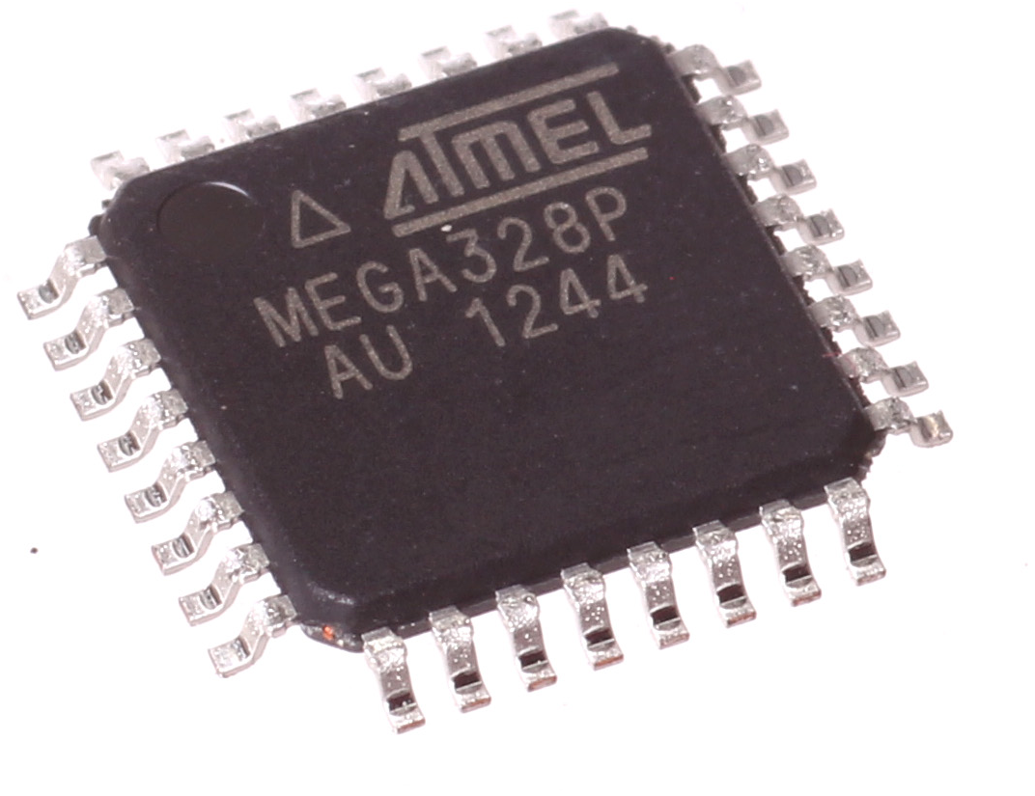
CPU внутри микроконтроллера
CPU микроконтроллера:
выполняет машинные инструкции
использует регистры
работает со стеком
выполняет вызовы функций
Но обычно:
ниже частота
проще архитектура
меньше памяти
нет сложной ОС
Пример: ATmega328P
16 MHz
2 KB SRAM
32 KB Flash
ATmega328P
Notes:
Несмотря на различия между микроконтроллерами и современными процессорами для ПК, фундаментальные принципы остаются теми же.
CPU микроконтроллера тоже выполняет машинные инструкции, использует регистры, стек, вызовы функций и работает с памятью. Все концепции, которые мы уже изучали — стековые кадры, указатели, layout памяти, ассемблерные инструкции — остаются актуальными.
Но есть важное отличие: микроконтроллеры намного проще.
Например, ATmega328P, который используется в Arduino Nano, работает на частоте 16 MHz. Для сравнения: современные процессоры x86-64 работают на частотах в несколько GHz.
Объём памяти тоже очень маленький. В ATmega328P всего 2 KB оперативной памяти и 32 KB flash-памяти для программы.
Из-за таких ограничений embedded-разработчику приходится гораздо внимательнее относиться к размеру данных, количеству памяти и эффективности кода.

Slide 6
Периферия микроконтроллера
Периферийные модули обеспечивают взаимодействие микроконтроллера с внешними устройствами и физическими сигналами.
GPIO (General Purpose Input/Output) - управление цифровыми выводами
UART (Universal Asynchronous Receiver-Transmitter) – последовательная передача данных
SPI / I2C - интерфейсы подключения внешних устройств
Timers/Counters – измерение времени и генерация периодических событий
ADC (Analog-to-Digital Converter) – преобразование аналоговых сигналов в цифровую форму
PWM (Pulse Width Modulation) - управление средней мощностью сигнала
Взаимодействие с периферией выполняется через аппаратные регистры
Notes:
Одной из ключевых особенностей микроконтроллеров является наличие встроенной периферии — специализированных аппаратных модулей, предназначенных для взаимодействия с внешними устройствами и обработки физических сигналов.
В отличие от процессоров общего назначения, микроконтроллер не ограничивается только выполнением вычислений. Значительная часть его функциональности связана с управлением аппаратурой и обменом данными с окружающей средой.
Наиболее базовым видом периферии являются модули GPIO — General Purpose Input/Output. Они позволяют программно управлять состоянием цифровых выводов микроконтроллера или считывать внешние цифровые сигналы. С помощью GPIO можно, например, управлять светодиодами, считывать состояние кнопок или взаимодействовать с внешними цифровыми устройствами.
UART представляет собой интерфейс последовательной асинхронной передачи данных. Он широко используется для обмена информацией между микроконтроллером и компьютером, а также между различными электронными устройствами.
Интерфейсы SPI и I2C предназначены для подключения внешних микросхем и периферийных модулей, таких как датчики, дисплеи, энергонезависимая память и другие устройства.
Таймеры и счётчики позволяют аппаратно измерять временные интервалы, формировать периодические события и выполнять различные операции, связанные со временем, без постоянного участия центрального процессора.
ADC — analog-to-digital converter — используется для преобразования аналоговых электрических сигналов в цифровые значения, пригодные для обработки программой. Это необходимо при работе с датчиками температуры, освещённости, напряжения и другими аналоговыми источниками сигналов.
PWM — pulse width modulation — применяется для управления средней мощностью сигнала. Этот механизм широко используется при регулировке яркости светодиодов, управлении скоростью электродвигателей и генерации аналогоподобных сигналов.
Важно понимать, что все периферийные модули управляются программой через специальные аппаратные регистры. С точки зрения процессора такие регистры обычно отображаются в адресное пространство памяти, поэтому взаимодействие с периферией тесно связано с концепциями указателей, адресации памяти и низкоуровневого программирования, которые рассматривались ранее в курсе.

Slide 7
Микроконтроллер как система на кристалле
Микроконтроллер представляет собой интегрированную вычислительную систему, реализованную в пределах одного кристалла.
CPU, Flash, SRAM, периферия, системные шины, контроллеры тактирования и прерываний
Преимущества интеграции
компактность
низкое энергопотребление
невысокая стоимость
минимальное количество внешних компонентов
Ограничения
ограниченный объём памяти
невысокая вычислительная производительность
ограниченные аппаратные ресурсы
Notes:
Микроконтроллер можно рассматривать как полноценную вычислительную систему, интегрированную в пределах одного полупроводникового кристалла.
В отличие от традиционных компьютерных систем, где процессор, оперативная память и контроллеры периферии представлены отдельными компонентами, в микроконтроллере все основные элементы объединены внутри одного устройства.
Типичный микроконтроллер включает процессорное ядро, память программ, оперативную память, а также набор периферийных модулей и внутренних системных контроллеров. Взаимодействие между этими компонентами осуществляется посредством внутренних шин данных и адресации.
Высокая степень интеграции обеспечивает ряд важных преимуществ. Микроконтроллеры обладают малыми размерами, низким энергопотреблением и относительно невысокой стоимостью. Кроме того, для построения работающего устройства обычно требуется минимальное количество внешних компонентов.
Именно поэтому микроконтроллеры широко применяются в устройствах, где важны компактность, автономность и возможность непосредственного управления аппаратурой.
Однако такая интеграция сопровождается и рядом ограничений. Объём оперативной памяти и памяти программ обычно невелик, вычислительная производительность существенно ниже по сравнению с процессорами общего назначения, а аппаратные ресурсы строго ограничены.
По этой причине при разработке программного обеспечения для микроконтроллеров особое значение приобретают эффективное использование памяти, контроль времени выполнения и понимание аппаратной архитектуры устройства.

Slide 8
Микроконтроллеры AVR

Slide 9
Архитектура AVR
AVR — семейство 8-битных RISC-микроконтроллеров компании Atmel
RISC – Reduced Instruction Set Computer – архитектура процессора с относительно небольшим и простым набором инструкций
Характерные особенности:
Harvard architecture
большое количество регистров общего назначения
простая система команд
низкое энергопотребление
ориентация на встраиваемые системы
Пример: ATmega328P (Arduino Nano)
Notes:
В качестве платформы для дальнейшего изучения микроконтроллеров мы будем использовать архитектуру AVR.
AVR — это семейство 8-битных микроконтроллеров, первоначально разработанное компанией Atmel, которая позднее стала частью Microchip Technology.
Микроконтроллеры AVR получили широкое распространение благодаря относительно простой архитектуре, доступности и большому количеству учебных платформ, включая Arduino.
Архитектура AVR относится к классу RISC — Reduced Instruction Set Computer. Это означает, что набор инструкций сравнительно невелик и ориентирован на быстрое выполнение простых операций.
Одной из характерных особенностей AVR является наличие большого количества регистров общего назначения, что позволяет эффективно выполнять операции без постоянного обращения к памяти.
AVR широко используется в embedded systems, где важны низкое энергопотребление, предсказуемость выполнения программы и простота аппаратной интеграции.

Slide 10
Гарвардская архитектура AVR
AVR использует гарвардскую архитектуру
Память программ и память данных:
физически разделены
имеют независимые шины доступа
Следствие:
одновременный доступ к инструкциям и данным
упрощение аппаратной реализации
повышение эффективности выполнения
ALU
Память инструкций
Устройство управления
Память данных
Ввод-вывод
Notes:
Одной из ключевых особенностей архитектуры AVR является использование Harvard architecture.
В архитектуре фон Неймана, характерной для большинства современных процессоров общего назначения, программа и данные располагаются в едином адресном пространстве памяти.
В Harvard architecture память программ и память данных физически разделены. Для доступа к ним используются независимые шины.
Это означает, что процессор может одновременно считывать очередную инструкцию из памяти программ и работать с данными в SRAM.
Такой подход упрощает аппаратную реализацию микроконтроллера и позволяет повысить эффективность выполнения инструкций.
Для embedded-систем это особенно важно, поскольку микроконтроллеры работают в условиях ограниченных аппаратных ресурсов.

Slide 11
Память в AVR
Основные типы памяти
Flash memory – хранение программы
ATmega328: 32KB
SRAM- хранение данных во время выполнения
ATmega328: 2KB
EEPROM – энергонезависимое хранение данных
ATmega328: 1KB
Особенности
небольшой объём памяти
отсутствие виртуальной памяти
прямой контроль над размещением данных
Notes:
Архитектура AVR использует несколько различных типов памяти, предназначенных для разных задач.
Flash memory используется для хранения программы. Именно туда записывается прошивка микроконтроллера после компиляции.
SRAM выполняет роль оперативной памяти. В ней располагаются глобальные переменные, стек, временные данные и динамически выделяемая память.
EEPROM представляет собой отдельный тип энергонезависимой памяти, предназначенный для хранения небольших объёмов данных между перезагрузками устройства.
В отличие от современных операционных систем, микроконтроллеры обычно не используют виртуальную память или механизмы защиты памяти. Программа работает непосредственно с физической памятью устройства.
Из-за ограниченного объёма памяти embedded-разработчику необходимо внимательно контролировать использование ресурсов и понимать, где и каким образом размещаются данные программы.

Slide 12
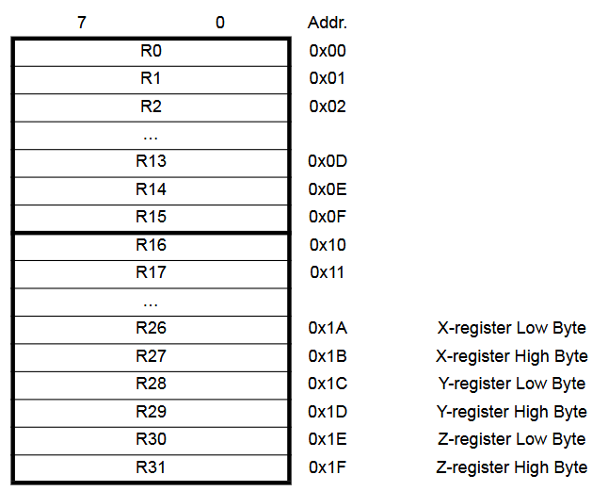
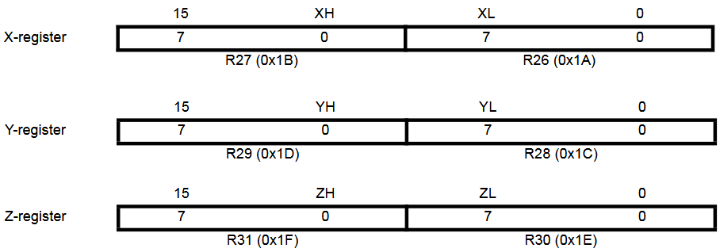
Регистры AVR
AVR содержит 32 регистра общего назначения: R0–R31
Особенности:
большинство арифметических операций выполняется над регистрами
многие инструкции выполняются за 1 такт
регистры X, Y, Z используются как указатели
X = R27:R26
Y = R29:R28
Z = R31:R30
Notes:
Архитектура AVR содержит 32 регистра общего назначения, обозначаемых как R0–R31.
Для 8-битного микроконтроллера это достаточно большое количество регистров, и именно это является одной из причин высокой эффективности AVR.
Большинство арифметических и логических операций выполняется непосредственно над регистрами. Благодаря этому многие инструкции могут выполняться всего за один такт.
Некоторые пары регистров используются как 16-битные указатели. Например, регистры X, Y и Z применяются для адресации памяти.
Это особенно важно при работе с массивами, строками и структурами данных, поскольку многие инструкции AVR ориентированы на использование указателей
Здесь можно заметить связь с темами указателей и адресной арифметики, которые уже изучались ранее в курсе.

Slide 13
Система команд AVR
Передача данных:
MOV
LD
ST
LDI
LDS
STS
Арифметические операции:
ADD
ADC
SUB
SBC
INC
DEC
Ввод-вывод:
IN
OUT
Логические операции:
AND
OR
EOR
COM
TST
Сдвиги и работа с битами:
LSL
LSR
ROL
ROR
SBI
CBI
Переходы и вызовы:
RJMP
BRNE
BREQ
CALL
RET
Notes:
Система команд AVR относительно компактна и ориентирована на эффективное выполнение простых операций, характерных для embedded-систем.
Инструкции AVR можно условно разделить на несколько основных групп.
Инструкции передачи данных используются для копирования значений между регистрами и памятью. Например, инструкции LD и ST выполняют загрузку и сохранение данных через регистры-указатели, а LDI позволяет загрузить непосредственное значение в регистр.
Арифметические инструкции выполняют сложение, вычитание, инкремент и декремент. Многие операции могут выполняться непосредственно над регистрами общего назначения.
Логические инструкции реализуют побитовые операции, такие как AND, OR и XOR. Подобные операции особенно важны при работе с аппаратными регистрами и управлении отдельными битами периферии.
Инструкции сдвига и битовых операций позволяют эффективно выполнять побитовые преобразования, а также устанавливать и сбрасывать отдельные биты в I/O-регистрах. Например, инструкции SBI и CBI используются для установки и очистки отдельных битов в регистрах периферии.
Инструкции переходов и вызовов функций обеспечивают управление потоком выполнения программы — реализацию условий, циклов и подпрограмм.
Отдельно следует выделить инструкции ввода-вывода IN и OUT. Они предназначены для работы с I/O-регистрами микроконтроллера и обеспечивают эффективное взаимодействие с периферийными модулями.
Например, с помощью инструкции OUT программа может изменить состояние регистра PORTB, что приведёт к изменению электрических сигналов на выводах микроконтроллера.
Несмотря на относительную простоту архитектуры AVR, её система команд содержит все базовые механизмы, характерные для современных процессорных архитектур: операции над регистрами, работу с памятью, управление потоком выполнения программы и взаимодействие с аппаратурой.

Slide 14
Адресное пространство ATmega328P
Особенности
регистры общего назначения отображены в адресное пространство данных
I/O-регистры доступны как через специальные инструкции, так и через память
Stack Pointer хранится в специальных I/O-регистрах:
SPL – 0x003D
SPH – 0x003E
стек располагается в SRAM
Адреса | Назначение
0x0000-0x001F | Регистры общего назначения
0x0020-0x005F | I/O регистры
0x0060-0x00FF | Extended I/O регистры
0x0100-… | SRAM
Notes:
Одной из важных особенностей архитектуры AVR является организация адресного пространства данных.
В отличие от многих архитектур, регистровый файл AVR отображён в адресное пространство памяти данных. Первые 32 байта адресного пространства соответствуют регистрами общего назначения R0–R31.
Это означает, что регистры могут использоваться не только напрямую арифметическими инструкциями, но и в некоторых случаях адресоваться как область памяти.
Следующая область адресного пространства содержит I/O-регистры — специальные регистры управления периферийными устройствами микроконтроллера.
Через эти регистры программа управляет GPIO, таймерами, UART, ADC и другими аппаратными модулями.
Например, запись значения в регистр PORTB может изменить логические уровни на выводах микроконтроллера.
Часть I/O-регистров доступна через специальные инструкции IN и OUT, предназначенные для быстрого взаимодействия с периферией. При этом многие из этих регистров также отображаются в общее адресное пространство данных и могут быть доступны через обычные операции чтения и записи памяти.
Отдельно важно отметить организацию стека.
Стек располагается в SRAM, а его текущее положение задаётся регистром Stack Pointer. В архитектуре AVR Stack Pointer состоит из двух 8-битных регистров — SPL и SPH.
Интересно, что сами регистры Stack Pointer также являются I/O-регистрами и располагаются в адресном пространстве данных микроконтроллера.
Таким образом, в AVR адресное пространство данных объединяет несколько различных сущностей: регистровый файл, регистры управления периферией и оперативную память. Это является характерной особенностью многих микроконтроллерных архитектур и тесно связано с концепцией memory-mapped I/O.

Slide 15
AVR и embedded-разработка
Особенности AVR как embedded-платформы:
предсказуемое выполнение инструкций
низкое энергопотребление
непосредственный доступ к периферии
работа без операционной системы
ограниченные ресурсы
Следствие: программа тесно связана с аппаратной архитектурой устройства.
Notes:
Архитектура AVR хорошо демонстрирует ключевые особенности embedded-разработки.
В отличие от современных высокопроизводительных процессоров, архитектура AVR значительно проще и более предсказуема. Время выполнения многих инструкций известно заранее, а взаимодействие с аппаратурой осуществляется напрямую.
Программы обычно работают без операционной системы, поэтому разработчик получает непосредственный контроль над памятью, регистрами и периферийными устройствами.
Одновременно это означает, что программа становится тесно связанной с конкретной аппаратной платформой. Разработчику необходимо учитывать ограничения памяти, особенности периферии и характеристики используемого микроконтроллера.
Именно поэтому embedded-программирование требует хорошего понимания архитектуры устройства и низкоуровневых механизмов работы программы.

Slide 16
Два пространства адресов для I/O-регистров
В AVR I/O-регистры имеют два адреса:
I/O address
Data memory address = I/O address + 0x20
Пример:
SPL – 0x3D (0x5D)
I/O адрес = 0x3D
Data memory address = 0x5D
Доступ к регистру:
Через I/O инструкции:
in r16, 0x3D
Через память данных
lds r16, 0x005D
Notes:
В архитектуре AVR регистры периферии могут адресоваться двумя различными способами.
С одной стороны, существует специальное пространство I/O-адресов, используемое инструкциями IN и OUT. С другой стороны, те же регистры отображаются в общее адресное пространство данных микроконтроллера.
Поэтому для многих I/O-регистров в документации указываются два адреса одновременно.
Например, для регистра SPL, содержащего младший байт указателя стека, можно увидеть запись:
SPL – 0x3D (0x5D)
Адрес 0x3D соответствует I/O-пространству и используется инструкциями IN и OUT.
Адрес 0x5D — это адрес того же регистра в общем адресном пространстве данных.
Связь между этими адресами определяется простым соотношением: адрес в памяти данных равен I/O-адресу плюс 0x20.
Это связано с тем, что первые области адресного пространства данных AVR заняты регистровым файло.
Наличие отдельного I/O-пространства позволяет использовать специальные инструкции IN и OUT, которые имеют более компактное кодирование и эффективно работают с периферийными регистрами.
Одновременно отображение I/O-регистров в общее адресное пространство данных позволяет обращаться к ним как к обычной памяти, используя стандартные инструкции загрузки и сохранения данных.
Такой подход является одной из характерных особенностей архитектуры AVR и представляет собой пример memory-mapped I/O.

Slide 17
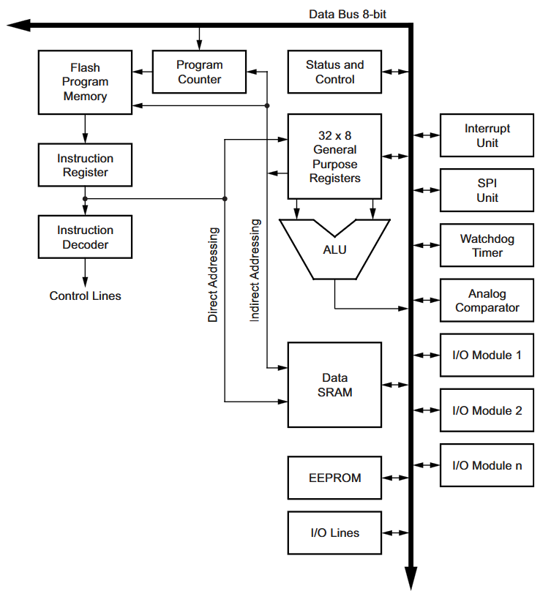

Slide 18
Что происходит после загрузки программы
После сброса микроконтроллера CPU начинает выполнение программы с reset vector.
Сброс микроконтроллера
Загрузка адреса reset vector
Выполнение startup code
Инициализация памяти
Настройка Stack Pointer
Инициализация глобальных переменных
Вызов main()
Startup code обычно:
копирует .data из Flash в SRAM (инициализированные глобальные переменные)
обнуляет .bss (глобальные переменные)
инициализирует стек
подготавливает среду выполнения программы
Notes:
После подачи питания или выполнения сброса микроконтроллер начинает выполнение программы с заранее определённого адреса памяти, называемого reset vector.
Reset vector представляет собой начальную точку выполнения программы. Обычно в этом месте располагается инструкция перехода к startup code — специальному коду инициализации среды выполнения.
Важно понимать, что к моменту начала выполнения программы оперативная память микроконтроллера ещё не подготовлена для работы. Поэтому перед вызовом функции main() необходимо выполнить ряд операций инициализации.
Во-первых, startup code настраивает Stack Pointer — указатель стека. Поскольку стек располагается в SRAM, процессор должен знать начальный адрес области памяти, используемой для стековых кадров и сохранения адресов возврата.
Во-вторых, выполняется инициализация глобальных переменных.
Глобальные и статические переменные с ненулевой инициализацией располагаются в секции .data. Их начальные значения хранятся во flash-памяти и при запуске программы копируются в SRAM.
Переменные без явной инициализации располагаются в секции .bss. Согласно правилам языка C они должны быть инициализированы нулём, поэтому startup code выполняет очистку соответствующей области памяти.
Только после завершения этих операций вызывается функция main().
Таким образом, даже простая embedded-программа фактически начинает работу не с main(), а с низкоуровневого startup code, который подготавливает аппаратную и программную среду выполнения.
Это хорошо демонстрирует, насколько тесно embedded-программирование связано с архитектурой процессора, организацией памяти и устройством runtime-среды.

Slide 19
GPIO: цифровые выводы микроконтроллера
GPIO (General Purpose Input/Output) — универсальные цифровые выводы микроконтроллера.
GPIO позволяют:
считывать цифровые сигналы
управлять внешними устройствами
обмениваться простыми сигналами
Примеры использования:
кнопки
светодиоды
реле
датчики
дисплеи
Notes:
Одним из наиболее важных механизмов взаимодействия микроконтроллера с внешним миром являются GPIO — General Purpose Input/Output.
GPIO представляют собой универсальные цифровые выводы микроконтроллера, состояние которых может программно изменяться или считываться.
С помощью GPIO программа может управлять внешними устройствами — например, включать светодиоды, переключать реле или передавать цифровые сигналы.
Одновременно GPIO могут использоваться для считывания внешних сигналов — например, состояния кнопок или цифровых датчиков.
Именно через GPIO программа начинает непосредственно взаимодействовать с физическим миром, поэтому работа с выводами является одной из базовых задач embedded-программирования.

Slide 20
Режимы работы GPIO
Каждый вывод GPIO может работать в различных режимах.
Input – считывание внешнего сигнала
Output – формирование выходного сигнала
Логические уровни
LOW: около 0V
HIGH: около 5V
Notes:
Каждый GPIO-вывод может быть настроен для работы либо в режиме входа, либо в режиме выхода.
В режиме входа микроконтроллер считывает электрический сигнал с вывода. Такой режим используется при подключении кнопок, датчиков и других источников сигналов.
В режиме выхода микроконтроллер самостоятельно формирует логический уровень на выводе.
Обычно используются два логических состояния: LOW соответствует напряжению, близкому к нулю вольт, а HIGH — напряжению питания микроконтроллера.
Например, для ATmega328P при питании 5 V логическая единица соответствует напряжению, близкому к 5 вольтам.
Следует понимать, что GPIO работают с цифровыми сигналами и не предназначены для непосредственной передачи больших токов или управления мощной нагрузкой без дополнительных компонентов.

Slide 21
Работа с аппаратными регистрами
Аппаратные регистры микроконтроллера отображены в адресное пространство памяти.
#define PORTB (*(volatile uint8_t*)0x25)
Особенности аппаратных регистров
значение регистра может изменяться аппаратурой
чтение и запись могут иметь побочные эффекты
регистр не является обычной переменной
Ключевое слово volatile
volatile uint8_t* reg;
volatile запрещает компилятору:
удалять обращения к регистру
кэшировать значение регистра
изменять порядок обращений
Notes:
Перед тем как рассматривать управление GPIO, необходимо понять, каким образом программа взаимодействует с аппаратными регистрами микроконтроллера.
В архитектуре AVR регистры периферийных устройств отображаются в адресное пространство памяти. С точки зрения программы аппаратный регистр выглядит как ячейка памяти по определённому адресу.
Например, регистр PORTB может быть представлен как объект по фиксированному адресу памяти.
Однако аппаратные регистры принципиально отличаются от обычных переменных программы.
Во-первых, содержимое регистра может изменяться не только программой, но и самой аппаратурой микроконтроллера. Например, таймер может автоматически изменять значение регистра независимо от выполняемого кода.
Во-вторых, операции чтения и записи регистра могут иметь побочные эффекты. Например, запись в регистр управления GPIO приводит к изменению электрического состояния выводов микроконтроллера.
По этой причине при работе с аппаратными регистрами используется ключевое слово volatile.
Квалификатор volatile сообщает компилятору, что значение объекта может изменяться способами, не видимыми компилятору напрямую. Следовательно, компилятор обязан выполнять каждое обращение к такому объекту именно так, как оно записано в программе.
Без volatile компилятор мог бы:
сохранить значение регистра во временном регистре процессора;
удалить «лишние» обращения к памяти;
изменить порядок операций;
преобразовать цикл ожидания события в бесконечный цикл.
Подобные оптимизации корректны для обычных переменных, но могут полностью нарушить работу программы при взаимодействии с аппаратурой.
Именно поэтому использование volatile является фундаментальным требованием при работе с memory-mapped I/O и периферийными регистрами микроконтроллеров.

Slide 22
GPIO в ATmega328P
GPIO организованы в порты:
PORTB
PORTC
PORTD
Каждый порт содержит несколько выводов
Режим output
DDRB |= (1 << PB5); PORTB |= (1 << PB5);
PB5 работает как выход
на вывод подаётся HIGH
Режим input + pull-up
DDRD &= ~(1 << PD2); PORTD |= (1 << PD2);
PD2 работает как вход
включён встроенный pull-up резистор
Регистр | Назначение
DDRx | направление вывода
PORTx | выходное значение / pull-up
PINx | чтение состояния вывода
Notes:
В микроконтроллере ATmega328P цифровые выводы организованы в несколько портов: PORTB, PORTC и PORTD. Каждый порт объединяет группу физических выводов микроконтроллера.
Управление выводами осуществляется через специальные I/O-регистры.
Регистр DDRx — Data Direction Register — определяет направление работы каждого вывода. Если соответствующий бит установлен в единицу, вывод работает в режиме выхода. Если бит равен нулю, вывод работает в режиме входа.
Регистр PORTx используется для управления логическим уровнем вывода при работе в режиме output. Запись единицы устанавливает высокий уровень напряжения, а запись нуля — низкий.
Если вывод настроен как вход, регистр PORTx используется иначе: запись единицы включает встроенный pull-up резистор.
Регистр PINx позволяет считывать текущее состояние вывода.
В приведённом примере первая программа настраивает вывод PB5 как выход и устанавливает на нём высокий логический уровень.
Во втором примере вывод PD2 переводится в режим входа, после чего включается встроенный pull-up резистор. Pull-up резистор необходим для предотвращения неопределённого состояния входа. Неподключённый цифровой вход может воспринимать электрические помехи и случайным образом менять своё логическое состояние.
Встроенный pull-up резистор подтягивает вход к высокому уровню напряжения и обеспечивает стабильное состояние сигнала при отсутствии внешнего воздействия.
Подобная конфигурация часто используется при подключении кнопок: в обычном состоянии вход имеет уровень HIGH, а при нажатии кнопка замыкает вывод на землю, формируя уровень LOW.
Следует обратить внимание, что работа с GPIO фактически сводится к чтению и записи отдельных битов аппаратных регистров. Именно поэтому побитовые операции и понимание двоичного представления данных играют важную роль в embedded-программировании.

Slide 23
AVR Toolchain

Slide 24
Toolchain для AVR
Этапы разработки программы для микроконтроллера
Исходный код на C
Компиляция (avr-gcc) → Объектные файлы
Линковка → Машинный код (.elf, .hex)
Прошивка микроконтроллера (avrdude)
Основные инструменты
avr-gcc — компилятор
avr-as — ассемблер
avr-ld — линковщик
avr-objdump — дизассемблирование
avr-size — анализ размера программы
avrdude — прошивка микроконтроллера
Notes:
Для разработки программ под AVR используется специализированный набор инструментов — toolchain
.
Общий процесс разработки похож на тот, который мы уже рассматривали ранее для обычных программ на C: исходный код компилируется, затем объектные файлы связываются линковщиком, после чего формируется исполняемый машинный код.
Однако в случае микроконтроллеров результатом является не обычный исполняемый файл операционной системы, а прошивка — набор машинных инструкций, предназначенный для записи непосредственно во flash-память устройства.
Компилятор avr-gcc преобразует исходный код на языке C в машинный код архитектуры AVR.
Ассемблер avr-as используется для сборки ассемблерных файлов.
Линковщик объединяет объектные файлы и формирует итоговый ELF-файл программы.
Инструмент avr-objdump позволяет дизассемблировать программу и анализировать сгенерированный машинный код — аналогично тому, как ранее использовались objdump и Compiler Explorer для x86-64.
avr-size позволяет оценить объём используемой flash-памяти и SRAM, что особенно важно для микроконтроллеров с ограниченными ресурсами.
После сборки программы специальная утилита avrdude используется для записи прошивки в память микроконтроллера.

Slide 25
Компиляция программы для AVR
Пример программы
int main(void) { while (1) { } }
Компиляция
avr-gcc -mmcu=atmega328p main.c -o main.elf
Получение прошивки
avr-objcopy -O ihex main.elf main.hex
Notes:
Рассмотрим минимальный пример компиляции программы для AVR.
Даже простейшая embedded-программа обычно содержит бесконечный цикл, поскольку микроконтроллер должен непрерывно выполнять управление устройством.
При компиляции необходимо явно указать модель микроконтроллера. Параметр -mmcu=atmega328p сообщает компилятору характеристики целевой архитектуры: объём памяти, набор периферии и допустимые инструкции.
Результатом компиляции является ELF-файл, содержащий машинный код, таблицы символов и служебную информацию.
Однако непосредственно для прошивки микроконтроллера обычно используется формат Intel HEX. Поэтому выполняется дополнительное преобразование ELF-файла в HEX-файл с помощью avr-objcopy.
Полученный файл содержит данные, предназначенные для записи во flash-память микроконтроллера.

Slide 26
Дизассемблирование AVR-программы
Дизассемблирование
avr-objdump -d main.elf
Пример результата
00000080 <main>: 80: ff cf rjmp .-2
Notes:
Как и в случае архитектуры x86-64, для AVR крайне полезно анализировать сгенерированный машинный код.
Инструмент avr-objdump позволяет выполнить дизассемблирование ELF-файла и получить ассемблерное представление программы.
В приведённом примере бесконечный цикл на языке C был преобразован в инструкцию RJMP, выполняющую переход на саму себя.
Подобный анализ особенно важен в embedded-разработке, поскольку позволяет:
понимать реальное поведение программы;
анализировать использование памяти;
оценивать эффективность кода;
контролировать работу компилятора.
Кроме того, из-за ограниченных ресурсов микроконтроллеров embedded-разработчик значительно чаще взаимодействует с дизассемблированным кодом, чем при разработке обычных пользовательских приложений.

Slide 27
Прошивка микроконтроллера
Загрузка программы в MCU
avrdude -c arduino -p m328p \ -P COM3 -b 115200 \ -U flash:w:main.hex
Что происходит при прошивке
установление соединения с bootloader/programmer
передача данных
запись во flash memory
проверка содержимого памяти
Notes:
После сборки программы необходимо записать её во flash-память микроконтроллера.
Для этого используется утилита avrdude.
Во время прошивки компьютер устанавливает соединение с микроконтроллером через программатор или bootloader. Затем содержимое HEX-файла передаётся устройству и записывается во flash-память.
После завершения записи обычно выполняется проверка корректности содержимого памяти.
В отличие от обычных программ для операционных систем, embedded-программа физически размещается внутри микроконтроллера и начинает выполняться непосредственно после сброса или подачи питания.

Slide 28
Особенности embedded toolchain
Отличия от desktop-разработки
компиляция под другую архитектуру
ограниченные аппаратные ресурсы
отсутствие операционной системы
непосредственная работа с памятью устройства
важность анализа размера программы
Следствие
Embedded-разработчик должен:
понимать архитектуру MCU
анализировать машинный код
контролировать использование памяти
Notes:
Toolchain для embedded-разработки во многом похож на обычный toolchain языка C, однако существуют и важные отличия.
Компиляция выполняется не для архитектуры компьютера разработчика, а для целевой архитектуры микроконтроллера. Такой подход называется cross-compilation.
Кроме того, embedded-программа работает без операционной системы и непосредственно взаимодействует с аппаратурой устройства.
Из-за ограниченных ресурсов особое значение приобретают размер программы, объём используемой памяти и эффективность машинного кода.
Поэтому embedded-разработчик должен не только писать программы на языке высокого уровня, но и понимать особенности архитектуры микроконтроллера, организацию памяти и структуру сгенерированного машинного кода.

Slide 29
Пример программы: мигание светодиодом
#include <avr/io.h>
#include <util/delay.h>
int main(void) {
DDRB |= (1 << PB5); // PB5 настраивается как output
while (1) {
PORTB ^= (1 << PB5); // Инвертируем состояние светодиода
_delay_ms(500); }
}
Notes:
Рассмотрим классический пример embedded-программы — мигание светодиодом.
Несмотря на простоту, такая программа демонстрирует сразу несколько фундаментальных принципов работы микроконтроллеров: управление GPIO, работу с аппаратными регистрами и организацию бесконечного цикла выполнения.
В начале программы подключаются заголовочные файлы AVR.
Файл avr/io.h содержит определения аппаратных регистров микроконтроллера и констант, соответствующих выводам устройства.
Файл util/delay.h предоставляет функцию программной задержки _delay_ms.
Внутри функции main сначала выполняется настройка вывода PB5 как выхода.
Операция:
DDRB |= (1 << PB5);
устанавливает соответствующий бит регистра DDRB, переводя вывод PB5 в режим output.
После этого программа входит в бесконечный цикл.
Сначала в регистр PORTB записывается единица для вывода PB5, что устанавливает высокий логический уровень на выводе и включает светодиод.
Затем выполняется задержка длительностью 500 миллисекунд.
После этого бит PB5 очищается, на выводе формируется низкий уровень и светодиод выключается.
Далее снова выполняется задержка, после чего цикл повторяется.
Следует обратить внимание, что embedded-программы обычно содержат бесконечный цикл выполнения. В отличие от обычных пользовательских приложений, микроконтроллер не должен завершать работу после выполнения некоторой задачи. Он непрерывно управляет устройством и реагирует на внешние события.
Также важно понимать, что изменение одного бита регистра PORTB приводит к непосредственному изменению электрического состояния вывода микроконтроллера. Это является тиичным примером взаимодействия программы с аппаратурой через memory-mapped I/O.

Slide 30
Таймеры микроконтроллера

Slide 31
Таймеры микроконтроллера
Таймер (timer/counter) — аппаратный модуль для измерения времени и генерации событий.
Возможности
измерение временных интервалов
генерация периодических событий
счёт внешних импульсов
PWM (Pulse Width Modulation), широтно-импульсная модуляция
способ управления средней мощностью сигнала за счёт быстрого переключения цифрового выхода между состояниями HIGH и LOW.
генерация прерываний (interrupts)
Таймер работает независимо от CPU.
Notes:
Таймеры являются одной из важнейших периферий микроконтроллера.
Таймер представляет собой аппаратный модуль, способный изменять своё состояние независимо от выполнения программы процессором.
Как правило, таймер содержит счётчик, значение которого автоматически увеличивается с заданной частотой.
Благодаря этому микроконтроллер может измерять временные интервалы, формировать периодические события, генерировать сигналы PWM и выполнять множество других задач, связанных со временем.
Важно понимать, что таймер работает параллельно с CPU. Даже если процессор выполняет другие инструкции, аппаратный счётчик таймера продолжает изменяться.
Именно поэтому таймеры являются значительно более эффективным механизмом измерения времени, чем программные циклы задержки.

Slide 32
Принцип работы таймера
Упрощённая схема работы
Clock → Prescaler → Counter → Compare Match
Основные компоненты
Clock source – источник тактовых импульсов
Prescaler – делитель частоты
Counter – аппаратный счётчик
Compare register – значение для сравнения
Действия при срабатывания таймера
Установка флага
Изменение состояние вывода
Генерирование прерывания
Notes:
Рассмотрим общий принцип работы аппаратного таймера.
Источником работы таймера является тактовый сигнал микроконтроллера.
Перед поступлением в счётчик частота может проходить через prescaler — аппаратный делитель частоты.
Например, если микроконтроллер работает на частоте 16 MHz, prescaler может уменьшить частоту счётчика в 8, 64, 256 или другое количество раз.
После этого аппаратный счётчик начинает автоматически увеличивать своё значение.
Во многих режимах работы таймер может сравнивать текущее значение счётчика со специальным compare register.
Когда значения совпадают, микроконтроллер может:
установить флаг;
изменить состояние вывода;
сгенерировать прерывание.
Таким образом, таймер позволяет аппаратно формировать периодические события без постоянного участия процессора.

Slide 33
Прерывания (Interrupts)
Прерывание — аппаратный механизм асинхронного прерывания выполнения программы.
Источники прерываний
таймеры
GPIO
UART
ADC
внешние события
При возникновении прерывания
CPU завершает текущую инструкцию
сохраняет адрес возврата
переходит к ISR (interrupt service routine)
выполняет обработчик
возвращается к основной программе
Notes:
Interrupts, или прерывания, являются одним из фундаментальных механизмов embedded-систем.
Прерывание позволяет аппаратуре асинхронно уведомить процессор о возникновении некоторого события.
Источником прерывания могут быть таймеры, изменение состояния GPIO, завершение передачи UART, окончание преобразования ADC и многие другие аппаратные события.
Когда возникает прерывание, процессор завершает выполнение текущей инструкции, сохраняет адрес возврата в стек и передаёт управление специальной функции — interrupt service routine, или ISR.
После завершения ISR выполняется возврат к основной программе, и процессор продолжает выполнение с того места, где оно было прервано.
Таким образом, interrupts позволяют микроконтроллеру реагировать на события без необходимости постоянно опрашивать состояние устройств вручную.

Slide 34
Polling vs Interrupts
Polling
while (!(TIFR0 & (1 << OCF0A))) { }
CPU постоянно проверяет состояние устройства
CPU постоянно проверяет флаг события (TIFR0 Timer 0 Interrupt Flag Register)
#define TIFR0 (*(volatile uint8_t*)0x35)
OCF0A — Output Compare Flag Timer0 A
флаг устанавливается таймером при compare match
В случае прерываний CPU реагирует только при возникновении события
Notes:
В примере polling программа непрерывно проверяет специальный флаг OCF0A.
Этот флаг находится в регистре TIFR0 — Timer Interrupt Flag Register.
Название OCF0A означает Output Compare Flag для Timer0 Compare Unit A.
Таймер автоматически устанавливает этот флаг, когда значение счётчика совпадает со значением compare register.
Таким образом, программа постоянно ожидает наступления аппаратного события, многократно читая один и тот же регистр в цикле.
Подобный подход прост в реализации, однако процессор фактически занят бесполезным ожиданием и не может эффективно выполнять другую работу.
При использовании прерываний ситуация меняется. Вместо постоянного опроса флага аппаратный модуль таймера самостоятельно генерирует interrupt при наступлении compare match события.
Процессор получает уведомление от аппаратуры и вызывает соответствующий ISR только в момент возникновения события.
Именно поэтому interrupts позволяют значительно эффективнее использовать процессорное время и являются основным механизмом взаимодействия с периферией в embedded-системах.

Slide 35
Interrupt Service Routine (ISR)
Пример ISR
ISR(TIMER0_COMPA_vect) { PORTB ^= (1 << PB5); }
Особенности ISR
выполняется асинхронно
должна быть короткой
использует стек
может прервать основную программу в любой момент
Макрос ISR(...)
связывает функцию с interrupt vector
формирует корректный обработчик прерывания
добавляет специальную последовательность команд возврата
Обычная функция | ISR
Вызывается программой | Вызывается аппаратурой
call | Interrupt
ret | reti
Обычный поток выполнения | Асинхронное выполнение
Notes:
Interrupt Service Routine — это специальная функция, автоматически вызываемая процессором при возникновении прерывания.
В AVR обработчики прерываний обычно объявляются с помощью макроса ISR(...).
Например:
ISR(TIMER0_COMPA_vect)
означает, что данная функция является обработчиком interrupt-события Timer0 Compare Match A.
Макрос ISR необходим потому, что обработчик прерывания отличается от обычной функции не только логически, но и на уровне машинного кода.
Обычная функция вызывается инструкцией CALL и завершается инструкцией RET.
Interrupt Service Routine вызывается аппаратурой микроконтроллера при возникновении interrupt-события. Возврат из ISR выполняется специальной инструкцией RETI — Return from Interrupt.
Инструкция RETI не только восстанавливает адрес возврата из стека, но и повторно разрешает обработку прерываний.
Кроме того, компилятор должен сгенерировать специальный пролог и эпилог функции:
сохранить используемые регистры;
корректно взаимодействовать со стеком;
обеспечить безопасный возврат к основной программе.
Макрос ISR автоматически сообщает компилятору, что данная функция является обработчиком прерывания и требует специальной генерации кода.
В приведённом примере ISR вызывается при совпадении значения таймера Timer0 с compare register.
Внутри обработчика выполняется переключение состояния вывода PB5, что может использоваться, например, для мигания светодиодом.
Важно понимать, что ISR выполняется асинхронно относительно основной программы. Interrupt может возникнуть практически в любой момент времени, поэтому обработчики прерываний должны быть короткими, эффективными и аккуратно работать с общими данными.

Slide 36
volatile и interrupts
Проблема
while (!flag) { }
Если flag изменяется внутри ISR:
volatile uint8_t flag;
Почему нужен volatile
Компилятор не знает, что значение переменной может измениться аппаратно или внутри прерывания
Notes:
При работе с прерываниями важно использовать volatile.
Рассмотрим переменную flag, которая изменяется внутри ISR.
Если переменная не объявлена как volatile, компилятор может предположить, что её значение не изменяется внутри цикла ожидания.
В результате компилятор способен загрузить значение переменной один раз и больше не выполнять чтение памяти, превратив цикл ожидания в бесконечный цикл.
Однако ISR может асинхронно изменить значение переменной в любой момент времени.
Квалификатор volatile запрещает компилятору выполнять подобные оптимизации и требует каждый раз читать значение переменной непосредственно из памяти.
Это является одним из фундаментальных требований при взаимодействии основной программы с обработчиками прерываний и аппаратными регистрами.

Slide 37
Таблица векторов прерываний
При возникновении прерывания процессор переходит по адресу, соответствующему источнику прерывания.
Вектор прерываний (Interrupt vector) — специальная точка входа для обработки конкретного interrupt-события.
Связывание ISR с вектором прерываний
ISR(TIMER1_COMPA_vect) { // обработчик прерывания }
Пример События | Vector name
Timer1 Compare Match A | TIMER1_COMPA_vect
Timer1 Overflow | TIMER1_OVF_vect
UART Receive Complete | USART_RX_vect
External Interrupt INT0 | INT0_vect
Notes:
При возникновении прерывания процессор должен определить, какой именно обработчик необходимо выполнить.
Для этого используется таблица векторов прерываний — interrupt vector table.
Каждому источнику прерывания соответствует специальная точка входа, называемая Interrupt vector.
Например, отдельные vectors существуют для:
таймеров;
UART;
внешних GPIO interrupts;
ADC;
и других периферийных устройств.
Когда возникает прерывание, процессор автоматически:
завершает текущую инструкцию;
сохраняет адрес возврата;
переходит к обработчику, связанному с соответствующим vector.
В AVR для каждого interrupt vector используется специальное имя.
Например:
TIMER1_COMPA_vect
обозначает interrupt vector для события Compare Match A таймера Timer1.
Аналогично: USART_RX_vect
соответствует завершению приёма данных по UART.
Макрос:
ISR(TIMER1_COMPA_vect)
сообщает компилятору, что данная функция должна использоваться как обработчик соответствующего interrupt vector.
Компилятор автоматически размещает адрес этой функции в таблице векторов прерываний и генерирует специальный код, необходимый для корректной обработки interrupts.
Таким образом, interrupt vector table является механизмом, связывающим аппаратные события микроконтроллера с функциями-обработчиками программы.

Slide 38
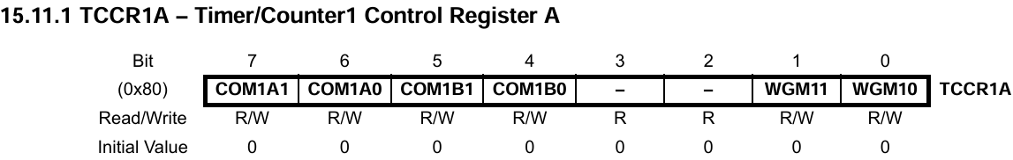
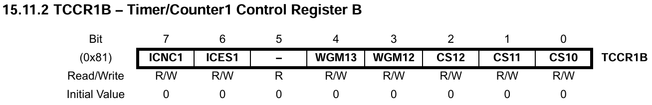
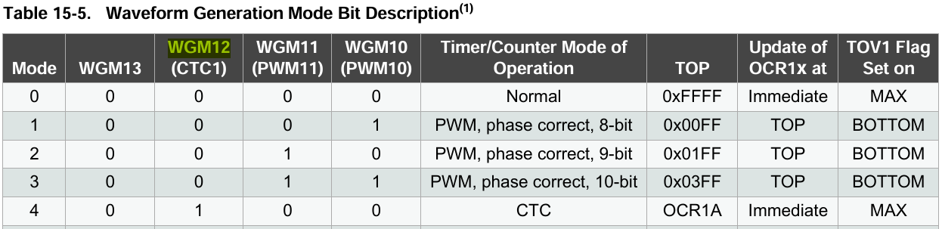
Пример: прерывание по таймеру (начало)
#include <avr/io.h>
#include <avr/interrupt.h>
#include <avr/sleep.h>
ISR(TIMER1_COMPA_vect) {// Обработчик вызывается при совпадении TCNT1 с OCR1A.
PORTB ^= (1 << PB5);
}
int main(void) {
cli(); // временно запрещаем прерывания
// Настраиваем PB5 как выход.
// На Arduino Uno/Nano это LED_BUILTIN.
DDRB |= (1 << PB5);
// Сбрасываем регистр управления Timer 1
TCCR1A = 0;
// Режим CTC (Clear Timer on Compare Match):
// таймер сбрасывается при совпадении с OCR1A.
TCCR1B = (1 << WGM12);
TCNT1 = 0;
…
Notes:
Рассмотрим полный пример настройки аппаратного таймера для генерации периодических interrupts.
В начале программы подключаются заголовочные файлы AVR.
Файл:
#include <avr/io.h>
содержит определения аппаратных регистров микроконтроллера.
Далее подключается:
#include <avr/interrupt.h>
Этот заголовочный файл содержит поддержку interrupts и макрос ISR.
Файл:
#include <avr/sleep.h>
содержит функции для перевода процессора в режим сна.
В embedded-системах процессор часто большую часть времени находится в sleep mode и просыпается только при возникновении аппаратных событий.
Важно понимать, что такие имена, как:
PORTB,
TCCR1A,
TIMSK1,
OCR1A
не являются обычными переменными языка C.
Это специальные объекты, отображённые на аппаратные регистры микроконтроллера по фиксированным адресам памяти.
Внутри AVR libc они объявлены через volatile.
Это чрезвычайно важно.
Квалификатор volatile сообщает компилятору, что:
значение регистра может изменяться аппаратурой;
каждая операция чтения и записи имеет значение;
операции нельзя удалять или произвольно переупорядочивать.
При работе с периферией порядок операций часто критически важен.
Например, в данном примере сначала:
таймер переводится в нужный режим;
затем сбрасывается счётчик;
и только после этого записывается значение OCR1A.
Если бы компилятор мог свободно менять порядок записей в аппаратные регистры, периферия могла бы оказаться во временно некорректном состоянии, что привело бы к неправильной работе таймера.
Именно поэтому аппаратные регистры всегда объявляются как volatile.
Далее определяется обработчик interrupt:
ISR(TIMER1_COMPA_vect)
Как обсуждалось ранее, TIMER1_COMPA_vect — это interrupt vector для события Compare Match A таймера Timer1.
Когда значение счётчика TCNT1 совпадает со значением OCR1A, аппаратно вызывается данный ISR.
Внутри обработчика выполняется:
PORTB ^= (1 << PB5);
Эта операция переключает состояние вывода PB5.
На Arduino Uno и Nano вывод PB5 соответствует встроенному светодиоду.
Далее начинается настройка таймера.
Сначала interrupts временно запрещаются:
cli();
Это предотвращает возникновение interrupt во время изменения конфигурации периферии.
После этого вывод PB5 настраивается как output через регистр DDRB.
Затем выполняется настройка Timer1.
Сначала сбрасывается регистр TCCR1A:
TCCR1A = 0;
Таймер Timer1 использует два регистра управления:
TCCR1A
TCCR1B
На слайде справа видно, что биты режима работы WGM распределены между ними:
WGM10 и WGM11 находятся в TCCR1A;
WGM12 и WGM13 — в TCCR1B.
Совокупность этих битов определяет режим работы таймера.
В данном примере используется режим:
CTC — Clear Timer on Compare Match
Согласно таблице режимов, для CTC необходимо:
WGM13 = 0 WGM12 = 1 WGM11 = 0 WGM10 = 0
Именно поэтому:
TCCR1A обнуляется;
а в TCCR1B устанавливается только бит WGM12.
После этого:
TCNT1 = 0;
сбрасывает текущее значение счётчика таймера.
Важно, что сначала настраивается режим таймера, и только затем будут записываться параметры, смысл которых зависит от этого режима.

Slide 39
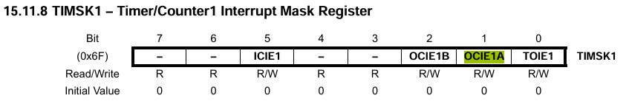
Прерывание по таймеру (окончание)
// Значение, с которым сравнивается счётчик таймера.
// При F_CPU = 16 MHz и prescaler = 1024: 16000000 / 1024 = 15625 тиков/с.
OCR1A = 15625 - 1; // счётчик принимает значени в диапазоне [0; 15624]
// Разрешаем прерывание Timer1 Compare Match A.
TIMSK1 |= (1 << OCIE1A);
// Запускаем Timer1 с делителем частоты 1024.
// CS12 = 1 и CS10 = 1 задают prescaler = 1024.
TCCR1B |= (1 << CS12) | (1 << CS10);
// Глобально разрешаем обработку прерываний.
sei();
while (1) {
sleep_mode();
}
}
CS12 | CS11 | CS10 | Частота тиков
0 | 0 | 0 | Таймер остановлен
0 | 0 | 1 | clc/1
0 | 1 | 0 | clc/8
0 | 1 | 1 | clc/64
1 | 0 | 0 | clc/256
1 | 0 | 1 | clc/1024
1 | 1 | 0 | T1 pin falling edge
1 | 1 | 1 | T1 pin rising edge
Notes:
Следующим шагом задаётся значение регистра сравнения:
OCR1A = 15625 - 1;
Регистр OCR1A содержит верхнее значение счётчика для режима CTC.
Таймер постоянно увеличивает значение регистра TCNT1 и сравнивает его с OCR1A.
Когда выполняется условие:
TCNT1 == OCR1A
возникает событие Compare Match.
При частоте процессора 16 MHz и prescaler 1024 таймер получает:
16000000 / 1024 = 15625
тиков в секунду.
Поскольку счётчик начинает отсчёт с нуля, значения:
0 ... 15624
дают ровно 15625 тиков.
Поэтому используется:
15625 - 1
а не просто 15625.
Обратите внимание: значение OCR1A записывается после настройки режима таймера.
При работе с аппаратной периферией порядок конфигурации часто имеет принципиальное значение.
Периферийное устройство начинает реагировать на изменения регистров сразу после записи значений.
Именно поэтому:
сначала таймер переводится в корректный режим;
затем сбрасывается счётчик;
и только после этого задаётся compare register.
Далее разрешается interrupt Compare Match A:
TIMSK1 |= (1 << OCIE1A);
Регистр TIMSK1 управляет разрешением interrupts таймера.
На схеме справа показано, что бит OCIE1A соответствует interrupt Compare Match A.
После этого запускается сам таймер:
TCCR1B |= (1 << CS12) | (1 << CS10);
Биты:
CS12,
CS11,
CS10
задают источник тактирования и prescaler таймера.
Таблица справа показывает соответствие комбинаций битов и частоты тиков таймера.
Комбинация:
CS12 = 1 CS11 = 0 CS10 = 1
соответствует:
clk / 1024
То есть таймер получает один тик на каждые 1024 такта процессора.
После настройки периферии выполняется:
sei();
Эта инструкция глобально разрешает interrupts процессора.
Важно понимать, что ISR возникнет только при выполнении сразу нескольких условий:
произошло аппаратное событие;
установлен interrupt enable bit;
глобально разрешены interrupts.
В конце программы располагается основной цикл:
while (1) { sleep_mode(); }
Вместо постоянного выполнения пустого busy-wait цикла процессор переводится в режим сна.
После вызова sleep_mode() CPU прекращает выполнение инструкций и ожидает interrupt.
Когда таймер генерирует Compare Match interrupt:
процессор автоматически «просыпается»;
выполняет ISR;
затем возвращается обратно в цикл и снова переходит в sleep mode.
Это очень важный пример event-driven архитектуры embedded-систем.
Процессор не занят постоянными проверками времени и не выполняет бесполезные инструкции. Аппаратный таймер самостоятельно генерирует события, а CPU активируется только при необходимости.

Slide 40
Эта же программа в Arduino IDE
#include <avr/sleep.h>
ISR(TIMER1_COMPA_vect) {
PORTB ^= (1 << PB5);
}
void setup() {
cli();
DDRB |= (1 << PB5);
TCCR1A = 0;
TCNT1 = 0;
TCCR1B = (1 << WGM12);
OCR1A = 15624;
TCCR1B |= (1 << CS12) | (1 << CS10);
TIMSK1 |= (1 << OCIE1A);
sei();
}
void loop() {
sleep_mode();
}
// Arduino IDE генерирует следующий код:
int main(void) {
init();
setup();
for (;;) {
loop();
}
}
Notes:
На этом слайде показана та же самая программа, но уже в формате Arduino IDE.
Arduino IDE скрывает часть низкоуровневой инфраструктуры и упрощает структуру программы.
Вместо обычной функции:
int main(void)
используются две специальные функции:
setup()
и:
loop()
Функция setup() вызывается один раз после запуска программы и обычно используется для:
настройки GPIO;
конфигурации таймеров;
инициализации UART;
настройки периферии.
Именно поэтому вся конфигурация Timer1 и interrupts располагается здесь.
Функция loop() затем автоматически выполняется Arduino runtime в бесконечном цикле.
Фактически Arduino IDE генерирует код, эквивалентный примерно следующему:
int main(void) {
init();
setup();
while (1) {
loop();
}
}

Slide 41
Заглянем внутрь полученного образа
avr-objdump –S light-flicker.ino.elf > light-flicker.ino.asm

Slide 42
Вектор прерываний программы
00000000 <__vectors>:
0: 0c 94 34 00 jmp 0x68 ; 0x68 <__ctors_end>
4: 0c 94 46 00 jmp 0x8c ; 0x8c <__bad_interrupt>
8: 0c 94 46 00 jmp 0x8c ; 0x8c <__bad_interrupt>
c: 0c 94 46 00 jmp 0x8c ; 0x8c <__bad_interrupt>
10: 0c 94 46 00 jmp 0x8c ; 0x8c <__bad_interrupt>
14: 0c 94 46 00 jmp 0x8c ; 0x8c <__bad_interrupt>
18: 0c 94 46 00 jmp 0x8c ; 0x8c <__bad_interrupt>
1c: 0c 94 46 00 jmp 0x8c ; 0x8c <__bad_interrupt>
20: 0c 94 46 00 jmp 0x8c ; 0x8c <__bad_interrupt>
24: 0c 94 46 00 jmp 0x8c ; 0x8c <__bad_interrupt>
28: 0c 94 46 00 jmp 0x8c ; 0x8c <__bad_interrupt>
2c: 0c 94 92 00 jmp 0x124 ; 0x124 <__vector_11>
30: 0c 94 46 00 jmp 0x8c ; 0x8c <__bad_interrupt>
34: 0c 94 46 00 jmp 0x8c ; 0x8c <__bad_interrupt>
38: 0c 94 46 00 jmp 0x8c ; 0x8c <__bad_interrupt>
3c: 0c 94 46 00 jmp 0x8c ; 0x8c <__bad_interrupt>
40: 0c 94 48 00 jmp 0x90 ; 0x90 <__vector_16>
44: 0c 94 46 00 jmp 0x8c ; 0x8c <__bad_interrupt>
48: 0c 94 46 00 jmp 0x8c ; 0x8c <__bad_interrupt>
4c: 0c 94 46 00 jmp 0x8c ; 0x8c <__bad_interrupt>
50: 0c 94 46 00 jmp 0x8c ; 0x8c <__bad_interrupt>
54: 0c 94 46 00 jmp 0x8c ; 0x8c <__bad_interrupt>
58: 0c 94 46 00 jmp 0x8c ; 0x8c <__bad_interrupt>
5c: 0c 94 46 00 jmp 0x8c ; 0x8c <__bad_interrupt>
60: 0c 94 46 00 jmp 0x8c ; 0x8c <__bad_interrupt>
64: 0c 94 46 00 jmp 0x8c ; 0x8c <__bad_interrupt>
Notes:
Теперь посмотрим, как наша программа выглядит на уровне машинного кода после компиляции.
Для этого ELF-файл программы был дизассемблирован с помощью avr-objdump.
В начале программы располагается таблица векторов прерываний:
__vectors
Именно отсюда процессор начинает выполнение программы после reset и именно здесь находятся точки входа для всех interrupts микроконтроллера.
Каждая запись таблицы содержит инструкцию перехода jmp.
Например:
0: jmp 0x68 <__ctors_end>
Это reset vector — первая запись таблицы.
После сброса процессор автоматически начинает выполнение с адреса 0x0000, поэтому именно здесь располагается переход к startup code.
Далее в таблице располагаются vectors для различных interrupt-источников.
Большинство записей выглядят так:
jmp 0x8c <__bad_interrupt>
Это означает, что для соответствующего interrupt программа не содержит ISR.
Если такой interrupt неожиданно возникнет, управление перейдёт в обработчик __bad_interrupt.
Однако некоторые записи указывают на реальные ISR.
Например:
40: jmp 0x90 <__vector_16>
Это переход к обработчику одного из прерываний таймера.
Именно сюда процессор автоматически передаст управление при возникновении соответствующего аппаратного события.
Интересно, что на уровне машинного кода таблица векторов представляет собой обычный набор инструкций перехода, расположенных по фиксированным адресам flash-памяти.
Это хорошо показывает, что interrupts — не «магия языка C», а аппаратный механизм архитектуры микроконтроллера.
Макрос:
ISR(TIMER1_COMPA_vect)
в конечном итоге приводит к тому, что компилятор размещает адрес соответствующей функции в нужной записи таблицы векторов.

Slide 43
Инициализация
00000068 <__ctors_end>:
68: 11 24 eor r1, r1
6a: 1f be out 0x3f, r1 ; 63
6c: cf ef ldi r28, 0xFF ; 255
6e: d8 e0 ldi r29, 0x08 ; 8
70: de bf out 0x3e, r29 ; 62
72: cd bf out 0x3d, r28 ; 61
00000074 <__do_clear_bss>:
74: 21 e0 ldi r18, 0x01 ; 1
76: a0 e0 ldi r26, 0x00 ; 0
78: b1 e0 ldi r27, 0x01 ; 1
7a: 01 c0 rjmp .+2 ; 0x7e <.do_clear_bss_start>
0000007c <.do_clear_bss_loop>:
7c: 1d 92 st X+, r1
0000007e <.do_clear_bss_start>:
7e: a9 30 cpi r26, 0x09 ; 9
80: b2 07 cpc r27, r18
82: e1 f7 brne .-8 ; 0x7c <.do_clear_bss_loop>
84: 0e 94 a4 00 call 0x148 ; 0x148 <main>
88: 0c 94 17 01 jmp 0x22e ; 0x22e <_exit>
0000008c <__bad_interrupt>:
8c: 0c 94 00 00 jmp 0 ; 0x0 <__vectors>
Notes:
После reset процессор переходит не в main(), а в startup code, который подготавливает микроконтроллер к выполнению программы.
На этом слайде показан фрагмент runtime initialization, сгенерированный компилятором и стандартной библиотекой AVR.
Рассмотрим его по шагам.
Первая инструкция:
68: eor r1, r1
выполняет XOR регистра r1 с самим собой, тем самым устанавливая r1 = 0.
В AVR регистр r1 по соглашению ABI должен всегда содержать ноль.
Компилятор активно использует это предположение при генерации кода.
Следующая инструкция:
6a: out 0x3f, r1
записывает ноль в регистр SREG — Status Register.
Таким образом очищаются флаги процессора и временно запрещаются interrupts.
Далее:
6c: ldi r28, 0xFF 6e: ldi r29, 0x08 70: out 0x3e, r29 72: out 0x3d, r28
выполняется инициализация stack pointer.
Регистры:
0x3E — SPH
0x3D — SPL
образуют Stack Pointer.
В данном случае стек устанавливается в адрес:
0x08FF
что соответствует верхней границе SRAM ATmega328P.
Это логично: стек в AVR растёт вниз, от больших адресов к меньшим.
После настройки стека начинается очистка секции .bss.
Секция .bss содержит:
глобальные переменные;
static-переменные, не имеющие явной инициализации.
Согласно стандарту языка C они должны быть автоматически заполнены нулями перед началом выполнения программы.
Именно этим занимается код:
74: ldi r18, 0x01 76: ldi r26, 0x00 78: ldi r27, 0x01
Регистры r27:r26 образуют указатель X.
Далее в цикле:
7c: st X+, r1
в память записывается ноль из регистра r1, а указатель автоматически увеличивается.
Инструкции:
7e: cpi 80: cpc 82: brne
реализуют проверку окончания цикла.
Таким образом startup code последовательно очищает область памяти .bss.
После завершения инициализации выполняется:
84: call 0x148 <main>
Только в этот момент начинается выполнение пользовательской программы.
Это очень важная мысль: функция main() — не точка входа микроконтроллера.
Перед ней уже выполняется значительный объём runtime initialization.
После возврата из main() выполняется переход:
88: jmp 0x22e <_exit>
Хотя в embedded-программах main() обычно никогда не завершается.
Внизу также показан обработчик:
__bad_interrupt
Если возникает interrupt, для которого не определён ISR, управление переходит сюда.
Интересно, что:
jmp 0
фактически выполняет reset-подобный переход к таблице векторов.
Это ещё раз показывает, насколько низкоуровневым и прямолинейным является механизм выполнения программы в микроконтроллере.

Slide 44
Обработчик прерывания таймера
ISR(TIMER1_COMPA_vect) {
124: 1f 92 push r1
126: 0f 92 push r0
128: 0f b6 in r0, 0x3f ; 63
12a: 0f 92 push r0
12c: 11 24 eor r1, r1
12e: 8f 93 push r24
130: 9f 93 push r25
// Обработчик вызывается при совпадении TCNT1 с OCR1A.
// Переключаем состояние вывода PB5.
PORTB ^= (1 << PB5);
132: 85 b1 in r24, 0x05 ; 5
134: 90 e2 ldi r25, 0x20 ; 32
136: 89 27 eor r24, r25
138: 85 b9 out 0x05, r24 ; 5
}
13a: 9f 91 pop r25
13c: 8f 91 pop r24
13e: 0f 90 pop r0
140: 0f be out 0x3f, r0 ; 63
142: 0f 90 pop r0
144: 1f 90 pop r1
146: 18 95 reti
Notes:
Теперь рассмотрим машинный код обработчика interrupt таймера.
Это дизассемблированная версия функции:
ISR(TIMER1_COMPA_vect)
Очень важно понимать: ISR отличается от обычной функции не только логически, но и на уровне машинного кода.
В начале обработчика компилятор автоматически генерирует пролог функции:
124: push r1 126: push r0 ... 12e: push r24 130: push r25
Эти инструкции сохраняют регистры в стек.
Interrupt может возникнуть в любой момент выполнения основной программы, поэтому ISR обязана сохранить состояние процессора, чтобы не разрушить вычисления прерванного кода.
Особенно интересна инструкция:
128: in r0, 0x3f
Она читает регистр SREG — Status Register.
После этого значение SREG также сохраняется в стек:
12a: push r0
Это необходимо для сохранения флагов процессора.
Далее выполняется основной код ISR.
Напомним, что в исходной программе было:
PORTB ^= (1 << PB5);
На уровне машинного кода это превращается в:
132: in r24, 0x05 134: ldi r25, 0x20 136: eor r24, r25 138: out 0x05, r24
Рассмотрим этот код подробнее.
Инструкция:
in r24, 0x05
читает значение аппаратного регистра PORTB.
Очень важно обратить внимание: в языке C PORTB выглядел как обычная volatile-переменная.
Однако компилятор знает, что данный объект соответствует I/O-регистру AVR, расположенному в специальном I/O address space.
Поэтому вместо обычных операций загрузки из памяти:
lds
sts
компилятор использует специальные инструкции:
in out
Эти инструкции предназначены именно для работы с аппаратными регистрами AVR и выполняются эффективнее обычного доступа к памяти.
Далее:
ldi r25, 0x20
загружает маску:
0x20 = 1 << PB5
После этого:
eor r24, r25
выполняет XOR, переключая бит PB5.
И затем:
out 0x05, r24
записывает новое значение обратно в регистр PORTB.
Таким образом, операция:
PORTB ^= (1 << PB5);
на самом деле превращается в:
чтение аппаратного регистра;
изменение отдельного бита;
запись результата обратно в периферию.
После выполнения основной части ISR начинается эпилог функции.
Инструкции:
pop
восстанавливают сохранённые регистры.
Затем:
140: out 0x3f, r0
восстанавливает SREG.
И наконец:
146: reti
выполняет возврат из interrupt.
Это специальная инструкция AVR.
В отличие от обычного ret, инструкция reti:
восстанавливает выполнение основной программы;
повторно разрешает interrupts.
Это ещё раз показывает, что ISR является специальным типом функции, тесно связанным с архитектурой процессора и механизмом interrupts.

Slide 45
Код функции setup
void setup() {
cli();
1ce: f8 94 cli
DDRB |= (1 << PB5);
1d0: 25 9a sbi 0x04, 5 ; 4
TCCR1A = 0;
1d2: 10 92 80 00 sts 0x0080, r1 ; 0x800080 <__DATA_REGION_ORIGIN__+0x20>
TCNT1 = 0;
1d6: 10 92 85 00 sts 0x0085, r1 ; 0x800085 <__DATA_REGION_ORIGIN__+0x25>
1da: 10 92 84 00 sts 0x0084, r1 ; 0x800084 <__DATA_REGION_ORIGIN__+0x24>
TCCR1B = (1 << WGM12);
1de: 88 e0 ldi r24, 0x08 ; 8
1e0: 80 93 81 00 sts 0x0081, r24 ; 0x800081 <__DATA_REGION_ORIGIN__+0x21>
OCR1A = 15624;
1e4: 88 e0 ldi r24, 0x08 ; 8
1e6: 9d e3 ldi r25, 0x3D ; 61
1e8: 90 93 89 00 sts 0x0089, r25 ; 0x800089 <__DATA_REGION_ORIGIN__+0x29>
1ec: 80 93 88 00 sts 0x0088, r24 ; 0x800088 <__DATA_REGION_ORIGIN__+0x28>
TCCR1B |= (1 << CS12) | (1 << CS10);
1f0: 80 91 81 00 lds r24, 0x0081 ; 0x800081 <__DATA_REGION_ORIGIN__+0x21>
1f4: 85 60 ori r24, 0x05 ; 5
1f6: 80 93 81 00 sts 0x0081, r24 ; 0x800081 <__DATA_REGION_ORIGIN__+0x21>
TIMSK1 |= (1 << OCIE1A);
1fa: 80 91 6f 00 lds r24, 0x006F ; 0x80006f <__DATA_REGION_ORIGIN__+0xf>
1fe: 82 60 ori r24, 0x02 ; 2
200: 80 93 6f 00 sts 0x006F, r24 ; 0x80006f <__DATA_REGION_ORIGIN__+0xf>
sei();
204: 78 94 sei
Notes:
Теперь рассмотрим, во что компилятор превратил функцию setup().
Сразу видно, что операции работы с периферией преобразуются в обычные инструкции процессора AVR.
Первая инструкция:
1ce: cli
соответствует вызову:
cli();
Инструкция cli запрещает interrupts на уровне процессора.
Далее:
1d0: sbi 0x04, 5
соответствует:
DDRB |= (1 << PB5);
Инструкция sbi означает:
Set Bit in I/O Register
Это специальная инструкция AVR для установки отдельного бита в I/O-регистре.
Интересно, что компилятор не стал выполнять:
чтение регистра;
модификацию;
обратную запись.
Вместо этого он использовал специализированную bit-manipulation instruction архитектуры AVR.
Это возможно потому, что:
DDRB расположен в low I/O address space;
адрес регистра известен компилятору;
операция представляет собой установку одного бита.
Далее:
sts 0x0080, r1
соответствует:
TCCR1A = 0;
Здесь уже используется инструкция:
sts
— Store Direct to Data Space.
В отличие от PORTB и DDRB, регистр TCCR1A расположен вне low I/O area, поэтому компилятор обращается к нему как к памяти через lds/sts.
Это очень важный момент архитектуры AVR.
Часть аппаратных регистров располагается:
в специальном I/O address space;
и доступна через быстрые инструкции:
in
out
sbi
cbi.
Другие регистры располагаются в memory-mapped области SRAM address space и требуют обычных memory access instructions:
lds
sts.
При этом на уровне языка C оба варианта выглядят одинаково:
PORTB = ... TCCR1A = ...
Компилятор сам выбирает нужные машинные инструкции на основе адреса регистра.
Далее выполняется:
sts 0x0085, r1 sts 0x0084, r1
Это:
TCNT1 = 0;
Важно заметить, что TCNT1 — 16-битный регистр.
Поэтому компилятор генерирует две отдельные записи:
младшего байта;
старшего байта.
Затем:
ldi r24, 0x08 sts 0x0081, r24
соответствует:
TCCR1B = (1 << WGM12);
Инструкция ldi загружает константу в регистр процессора, после чего значение записывается в аппаратный регистр таймера.
Далее особенно интересно выглядит запись:
OCR1A = 15624;
Компилятор разбивает 16-битное число на два байта:
ldi r24, 0x08 ldi r25, 0x3D
Здесь:
0x3D08 — это шестнадцатеричное представление числа 15624.
После этого оба байта записываются в:
OCR1AH
OCR1AL.
Следующий фрагмент:
lds r24, 0x0081 ori r24, 0x05 sts 0x0081, r24
соответствует:
TCCR1B |= (1 << CS12) | (1 << CS10);
Здесь уже требуется операция read-modify-write:
прочитать текущее значение регистра;
установить нужные биты через ori;
записать результат обратно.
Это ещё один хороший пример того, как операция с volatile-регистром превращается в последовательность реальных аппаратных обращений.
Очень важно: компилятор не может удалить или переупорядочить эти обращения, поскольку регистры периферии объявлены как volatile.
Для embedded-программирования это принципиально важно: изменение порядка записей может привести к некорректной конфигурации аппаратуры.
Аналогично выполняется настройка TIMSK1.
И наконец:
204: sei
соответствует:
sei();
Инструкция sei глобально разрешает interrupts.
Таким образом, весь код инициализации таймера превращается в довольно прямолинейную последовательность операций:
загрузка констант;
чтение аппаратных регистров;
модификация битов;
запись значений в периферию микроконтроллера.

Slide 46
Главный цикл программы
for (;;) {
loop();
if (serialEventRun) serialEventRun();
206: c0 e0 ldi r28, 0x00 ; 0
208: d0 e0 ldi r29, 0x00 ; 0
}
void loop() {
// put your main code here, to run repeatedly:
sleep_mode();
20a: 83 b7 in r24, 0x33 ; 51 Обращение к Sleep Mode Control Register
20c: 81 60 ori r24, 0x01 ; 1
20e: 83 bf out 0x33, r24 ; 51
210: 88 95 sleep
212: 83 b7 in r24, 0x33 ; 51
214: 8e 7f andi r24, 0xFE ; 254
216: 83 bf out 0x33, r24 ; 51
218: 20 97 sbiw r28, 0x00 ; 0
21a: b9 f3 breq .-18 ; 0x20a <main+0xc2>
21c: 0e 94 00 00 call 0 ; 0x0 <__vectors>
220: f4 cf rjmp .-24 ; 0x20a <main+0xc2>
00000222 <_exit>:
222: f8 94 cli
00000224 <__stop_program>:
224: ff cf rjmp .-2 ; 0x224 <__stop_program>
Notes:
Теперь рассмотрим главный цикл программы после компиляции.
В Arduino IDE пользователь обычно пишет функцию:
void loop()
Однако на уровне машинного кода никакой «магии loop» не существует.
Arduino runtime просто генерирует обычный бесконечный цикл:
for (;;) { loop(); if (serialEventRun) serialEventRun(); }
То есть функция loop() постоянно вызывается снова и снова.
В нашем случае внутри loop() находится:
sleep_mode();
Посмотрим, во что это превращается на уровне инструкций AVR.
Сначала:
20a: in r24, 0x33 20c: ori r24, 0x01 20e: out 0x33, r24
Здесь происходит работа с регистром SMCR — Sleep Mode Control Register.
Инструкция:
in читает текущее значение регистра;
ori устанавливает бит SE — Sleep Enable;
out записывает обновлённое значение обратно.
То есть перед переходом в sleep mode процессор явно включает механизм сна через аппаратный регистр.
После этого выполняется ключевая инструкция:
210: sleep
Это специальная инструкция архитектуры AVR.
После её выполнения CPU прекращает выполнение инструкций и переходит в sleep mode.
Важно понимать: процессор в этот момент фактически перестаёт выполнять код.
Однако периферия:
таймеры;
interrupts;
UART;
GPIO
может продолжать работать.
Когда возникает прерывание от Timer1:
процессор автоматически «просыпается»;
выполняет ISR;
затем продолжает выполнение со следующей инструкции после sleep.
После пробуждения выполняется:
212: in r24, 0x33 214: andi r24, 0xFE 216: out 0x33, r24
Здесь снова происходит работа с SMCR.
Инструкция:
andi r24, 0xFE
сбрасывает бит SE.
То есть после пробуждения sleep mode автоматически отключается.
Это предотвращает случайный повторный переход в sleep при последующих инструкциях.
Далее:
21a: breq ... 220: rjmp ...
реализуют бесконечный цикл Arduino runtime.
Особенно интересно, что на уровне машинного кода программа выглядит крайне прямолинейно:
чтение аппаратных регистров;
установка битов;
инструкция sleep;
переходы;
вызовы функций.
Никаких «высокоуровневых» конструкций на уровне процессора уже не существует.
Внизу также показан код:
_exit
Если программа когда-либо попытается завершиться, runtime запрещает прерывания:
cli
а затем переходит в бесконечный цикл:
rjmp .-2
Embedded-программы обычно не завершаются — микроконтроллер предполагается работающим непрерывно после включения питания.

Slide 47
Что важно понять из этого примера
Embedded-программа — это:
работа с аппаратными регистрами
interrupts и периферия
memory-mapped I/O
взаимодействие software и hardware
Мы увидели
startup code и инициализацию runtime
таблицу векторов прерываний
работу ISR
настройку timer peripheral
sleep mode
работу compiler-generated machine code
Важные выводы
volatile критически важен для peripheral registers
порядок записи в регистры имеет значение
C-код напрямую превращается в машинные инструкции
аппаратные события управляют выполнением программы
Архитектура программы
Timer interrupt → ISR → GPIO toggle
CPU большую часть времени находится в sleep mode.
Notes:
Этот пример хорошо показывает, как на самом деле устроена embedded-программа для микроконтроллера.
Несмотря на то, что программа была написана на языке C, в конечном итоге всё сводится к:
чтению и записи аппаратных регистров;
выполнению инструкций процессора;
взаимодействию с периферийными устройствами.
Мы увидели полный путь выполнения программы:
от reset vector;
через startup code;
к инициализации runtime;
настройке периферии;
и обработке interrupts.
Особенно важно понимать, что такие объекты, как:
PORTB,
TIMSK1,
TCCR1B
являются не обычными переменными, а интерфейсом взаимодействия с аппаратурой микроконтроллера.
Именно поэтому они объявляются как volatile.
Для embedded-систем порядок операций с регистрами часто принципиально важен, поскольку периферия начинает реагировать на изменения сразу после записи значений.
Также мы увидели, что высокоуровневый C-код довольно прямолинейно превращается в машинные инструкции AVR:
in,
out,
lds,
sts,
cli,
sei,
sleep.
Компилятор не «скрывает магию», а лишь автоматически генерирует инструкции, соответствующие архитектуре процессора.
Очень важной особенностью embedded-программирования является event-driven модель выполнения.
В нашем примере процессор:
не выполняет busy-wait циклы;
не занимается постоянным polling;
большую часть времени находится в sleep mode.
Работа программы фактически определяется аппаратными событиями: таймер генерирует interrupt, процессор просыпается, выполняет ISR и снова переходит в ожидание.
Это один из фундаментальных принципов проектирования embedded-систем.

Slide 48
Interrupt latency
Interrupt latency — время между возникновением аппаратного события и началом выполнения ISR.
CPU должен завершить текущую инструкцию → сохранить адрес возврата → перейти к interrupt vector → выполнить пролог ISR
Latency зависит от
текущей инструкции CPU, состояния прерываний, длины ISR
архитектуры процессора
Большая latency может приводить к
потере данных, jitter, нарушению timing constraints, нестабильной работе real-time систем
ISR должна быть короткой и предсказуемой по времени выполнения
Notes:
Важно понимать, что interrupts не обрабатываются мгновенно.
Между возникновением аппаратного события и началом выполнения ISR всегда существует задержка, называемая interrupt latency.
Когда периферия генерирует прерывание, процессор не может немедленно прервать выполнение посреди инструкции.
Сначала CPU должен:
завершить текущую инструкцию;
сохранить адрес возврата;
перейти по interrupt vector;
выполнить пролог ISR и сохранить необходимые регистры.
Только после этого начинается выполнение пользовательского кода обработчика прерывания.
На AVR эта задержка обычно невелика, однако в embedded-системах timing часто имеет принципиальное значение.
Latency зависит от нескольких факторов:
какая инструкция выполнялась в момент interrupt;
разрешены ли interrupts;
выполняется ли уже другой ISR;
сколько времени занимает сохранение контекста.
Особенно важно понимать влияние длинных ISR.
Если обработчик прерывания выполняется слишком долго:
увеличивается latency для других interrupts;
ухудшается отзывчивость системы;
возрастает jitter — нестабильность временных интервалов.
В real-time и embedded-системах это может приводить к потере данных или нарушению ограничений по времени.
Именно поэтому существует важный embedded-принцип:
ISR должна быть:
короткой;
быстрой;
предсказуемой.
Обычно ISR лишь фиксирует факт события:
устанавливает flag;
копирует данные;
обновляет счётчик.
Основная обработка затем выполняется уже в основном коде программы.

Slide 49
Interrupt nesting
Interrupt nesting — ситуация, когда один ISR прерывается другим interrupt
На AVR умолчанию во время обработки прерывания прерывания запрещаются и другие прерыванию ждут завершения ISR
Инструкция RETI возвращает управление и разрешает прерывания
Длинная ISR задерживает обработку других прерываний
Вложенные прерывания возможны, если внутри ISR выполнить инструкцию SEI
Notes:
Теперь рассмотрим ещё одну важную особенность interrupts — interrupt nesting.
Interrupt nesting означает ситуацию, когда во время выполнения одного ISR возникает другой interrupt, и процессор временно прерывает текущий ISR для выполнения нового обработчика.
На AVR по умолчанию этого не происходит.
Когда процессор входит в ISR:
глобальный флаг interrupts автоматически сбрасывается;
обработка новых interrupts временно запрещается.
Поэтому во время выполнения ISR остальные interrupts ожидают завершения текущего обработчика.
Только инструкция reti в конце ISR восстанавливает выполнение основной программы и повторно разрешает interrupts.
Это упрощает модель выполнения и делает timing более предсказуемым.
Однако у такого подхода есть важное следствие.
Если ISR выполняется слишком долго:
остальные interrupts не могут обрабатываться;
увеличивается interrupt latency;
события начинают накапливаться;
может нарушаться timing периферии.
Именно поэтому ISR рекомендуется делать максимально короткими.
Технически nested interrupts на AVR возможны.
Если внутри ISR вручную выполнить:
sei();
то процессор снова разрешит interrupts, и один ISR сможет прерываться другим.
Однако это значительно усложняет программу:
появляются дополнительные состояния гонки;
возрастает нагрузка на стек;
ухудшается предсказуемость времени выполнения.
Поэтому в большинстве embedded-программ nested interrupts либо полностью избегаются, либо используются очень осторожно.

Slide 50

Состояние гонки (Race Condition)
volatile uint16_t counter;
ISR(TIMER1_COMPA_vect) {
++counter;
}
void loop() {
uint16_t cnt = counter;
// Используем cnt
}
Race condition — ситуация, когда результат программы зависит от взаимного порядка выполнения операций
Чтение и запись 16-битного значения на 8-битном процессоре – не атомарная операция
loop: read low byte ISR: ++counter loop: read high byte
volatile запрещает оптимизации, но не делает операции атомарными
Помоги найти состояние гонки!
Notes:
Теперь рассмотрим одну из важнейших проблем embedded-программирования — состояние гонки.
Состояние гонки возникает, когда результат программы зависит от взаимного порядка выполнения нескольких операций.
Особенно часто такие ситуации появляются при совместной работе:
основной программы;
ISR;
аппаратной периферии.
Рассмотрим пример.
Пусть ISR таймера увеличивает глобальную переменную:
volatile uint16_t counter;
а основной код программы одновременно читает её значение.
На первый взгляд код выглядит корректно.
Однако AVR — это 8-битная архитектура.
Процессор не может прочитать 16-битное значение одной инструкцией.
Поэтому операция чтения:
value = counter;
на самом деле превращается в две независимые операции:
чтение младшего байта;
чтение старшего байта.
Проблема возникает, если interrupt происходит между ними.
Например:
основная программа успела прочитать младший байт;
затем ISR изменила counter;
после этого main прочитал старший байт уже от нового значения.
В результате получается повреждённое значение, которое никогда не существовало в памяти целиком.
Это и есть состояние гонки.
Важно понимать: volatile не решает проблему состояния гонки.
Квалификатор volatile лишь запрещает компилятору удалять или кэшировать обращения к памяти.
Однако он:
не делает операции atomic;
не защищает от одновременного изменения данных;
не предотвращает прерывание посреди операции.

Slide 51
Решение – запретить прерывания при доступе к 16-битной переменной
volatile uint16_t counter;
ISR(TIMER1_COMPA_vect) {
counter++;
}
void loop() {
cli(); // Начало критической секции
uint16_t cnt = counter;
sei(); // Конец критической секции
// Используем cnt
}
Notes:
Для предотвращения подобных проблем используются critical sections.
Например:
cli(); value = counter; sei();
Здесь interrupts временно запрещаются на время чтения общего значения.

Slide 52
Инструкции cli и sei
Служат для управления обработкой прерываний
Инструкция cli запрещает реакцию на прерывания
Инструкция sei разрешает
Зачем временно запрещать прерывания?
защита общих данных
«Атомарное» выполнение операций
Критические секции
Пока прерывания запрещены
ISR не выполняются
Растут задержки прерываний
Возможна потеря событий
Нарушаются тайминги
Правило embedded-разработки
Прерывания должны запрещаться как можно реже и на минимальное время
Notes:
В AVR существуют специальные инструкции:
cli()
и:
sei()
Они управляют глобальным разрешением interrupts.
Инструкция cli означает:
Clear Interrupt Flag
Она запрещает обработку interrupts процессором.
Инструкция sei:
Set Interrupt Flag
снова разрешает interrupts.
Эти инструкции часто используются для создания critical sections — участков кода, которые должны выполняться атомарно, без вмешательства ISR.
Например, ранее мы рассматривали race condition при чтении 16-битной переменной на 8-битном AVR.
Решением может быть:
cli(); value = counter; sei();
Пока interrupts запрещены, ISR не сможет изменить переменную посреди операции чтения.
Однако важно понимать: запрет прерываний является опасной операцией.
Пока они запрещены, периферия продолжает работать, аппаратные события продолжают возникать, но ISR не выполняются.
Если interrupts остаются запрещёнными слишком долго:
увеличивается interrupt latency;
могут теряться данные UART;
могут пропускаться timer events;
ухудшается timing системы.
В real-time embedded-системах это может приводить к нестабильной работе программы.
Поэтому существует важный embedded-принцип:
interrupts следует запрещать:
только при необходимости;
и на минимально возможное время.
Critical sections должны быть максимально короткими и предсказуемыми.

Slide 53
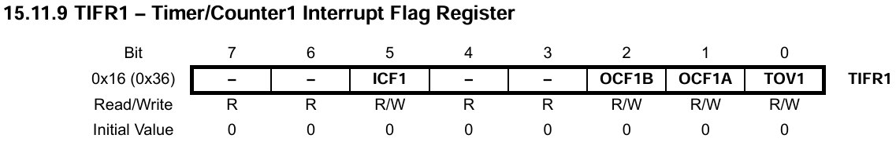
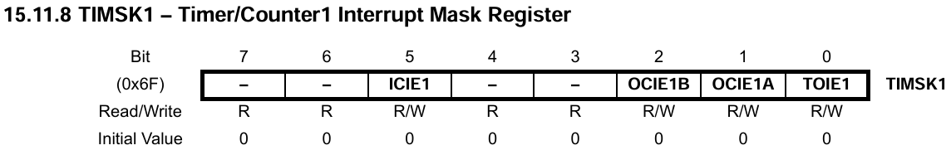
Флаги и разрешение прерываний
Прерывание — это не само аппаратное событие, а реакция на него
hardware event → interrupt flag → interrupt request → global interrupts enabled? → ISR
Регистры таймера
TIFR1 – флаги прерываний
TIMSK1 – разрешение прерываний
Для вызова ISR обычно должны выполниться несколько условий
Произошло аппаратное событие (Compare Match)
Установлен флаг прерываний (OCF1A = 1)
Разрешено конкретное прерывание (OCIE1A = 1)
Глобально разрешены прерывания (sei)
Следствия:
События могут накапливаться
Вызов ISR может быть отложен
Возможна потеря событий
Notes:
Очень важно понимать, что прерывание — это не само аппаратное событие, а реакция процессора на него.
Механизм работы прерываний состоит из нескольких отдельных стадий.
Сначала происходит аппаратное событие. Например, таймер достигает значения OCR1A.
После этого периферия устанавливает interrupt flag — в данном случае флаг OCF1A.
Однако установка флага сама по себе ещё не вызывает ISR.
Далее аппаратная логика микроконтроллера проверяет:
разрешено ли конкретное прерывание через TIMSK1;
и глобально ли разрешены прерывания через sei().
Только после этого процессор передаёт управление ISR.
Важно различать:
interrupt flags;
и interrupt enable bits.
В Timer1:
регистр TIFR1 содержит флаги событий;
TIMSK1 управляет разрешением соответствующих прерываний.
Это фундаментальная embedded-концепция.
Аппаратура может установить interrupt flag, но ISR при этом не будет вызван, если прерывание запрещено.
Из-за этого:
события могут накапливаться;
ISR может быть отложен;
а при неправильной работе с флагами возможна потеря событий.

Slide 54
Таблица векторов прерываний
Interrupt vector table
располагается в начале Flash memory
содержит точки входа для interrupts
reset vector — первый элемент таблицы
На AVR это обычный машинный код (каждая запись – 4 байта)
0x0000: jmp __startup
0x0004: jmp __bad_interrupt
0x0008: jmp __vector_2...
Особенности
Во время выполнения обычно не изменяется
Происходит переход по фиксированному адресу
Внутри ISR возможна динамическая логика
Notes:
Таблица векторов прерываний располагается в начале Flash-памяти микроконтроллера.
Именно с адреса 0x0000 процессор начинает выполнение после reset.
Поэтому первый элемент таблицы — reset vector — содержит переход к startup code.
Остальные записи соответствуют различным аппаратным событиям:
таймерам;
UART;
GPIO;
ADC;
и другим периферийным устройствам.
Важно понимать: таблица векторов на AVR — это не массив адресов, а обычный машинный код.
Каждая запись содержит инструкцию перехода: обычно jmp.
Инструкция jmp на AVR занимает 4 байта, поэтому каждая запись таблицы также занимает 4 байта.
Это хорошо видно в дизассемблированном коде: таблица выглядит как последовательность инструкций перехода.
Поскольку vector table располагается во Flash memory, во время выполнения программы она обычно не изменяется.
То есть hardware-маршрутизация interrupts фиксируется заранее.
Однако это не означает, что логика обработки обязана быть полностью статической.
После перехода в ISR уже может выполняться произвольный программный код:
state machines;
dispatching;
function pointers;
callback-механизмы.
Таким образом:
hardware обеспечивает фиксированную точку входа;
а software уже реализует динамическое поведение программы.

Slide 55
Ещё раз о гарвардской архитектуре AVR
AVR использует разные адресные пространства
Program Space
Внутри Flash памяти хранятся инструкции
Data Space
Регистры, I/O, SRAM
Program address 0x0000 ≠ Data address 0x0000
Следствие:
Таблица вектор прерываний находится в Flash
Регистровый файл и I/O – в Data Space
Notes:
Напомним важную особенность архитектуры AVR — это Harvard architecture.
Программа и данные располагаются в разных адресных пространствах.
Когда мы видим адрес 0x0000 для interrupt vector table и одновременно адрес 0x0000 для register file, это не конфликт.
Это разные memory spaces:
program space используется для хранения инструкций во Flash;
data space содержит регистры, I/O и SRAM.
Поэтому процессор использует разные инструкции:
jmp, call работают с Flash;
lds, sts, in, out — с data space.
Это объясняет, почему таблица векторов прерываний находится во Flash, а аппаратные регистры доступны как данные.

Slide 56
Интерфейсы передачи данных

Slide 57
Зачем нужны интерфейсы передачи данных?
Микроконтроллер редко работает в одиночку.
Он взаимодействует с:
компьютером
датчиками
дисплеями
картами памяти
другими микроконтроллерами
Проблема
GPIO позволяет передавать только отдельные логические сигналы.
Для передачи данных нужны протоколы обмена.
Наиболее распространённые интерфейсы
UART
SPI
I²C
Notes:
До сих пор мы использовали GPIO как отдельные цифровые выводы.
Такой подход хорошо подходит для управления светодиодами, кнопками и другими простыми устройствами.
Однако большинство реальных embedded-систем взаимодействуют со значительно более сложной периферией.
Например:
датчиками температуры;
дисплеями;
картами памяти;
другими микроконтроллерами;
компьютером.
Для передачи данных между устройствами используются специальные протоколы обмена.
В микроконтроллерах наиболее распространены три интерфейса: UART, SPI и I²C.

Slide 58
Сравнение UART, SPI и I²C
Интерфейс | Линии связи | Особенности
UART | TX, RX | Простота
SPI | MOSI, MISO, SCK, SS | Высокая скорость
I²C | SDA, SCL | несколько устройств на одной шине
Выбор интерфейса
UART — связь с компьютером
SPI — быстрые устройства
I²C — большое количество периферии
Notes:
Эти интерфейсы решают похожую задачу — передачу данных между устройствами.
Однако они имеют разные характеристики.
UART является самым простым интерфейсом.
SPI обеспечивает высокую скорость обмена.
I²C позволяет подключать несколько устройств к одной общей шине.
В современных микроконтроллерах обычно присутствуют все три интерфейса.

Slide 59
UART: Universal Asynchronous Receiver Transmitter
Линии связи
TX → передача данных RX → приём данных
Особенности
асинхронный интерфейс
не использует отдельный сигнал тактирования
обе стороны должны использовать одинаковую скорость передачи
Применение
связь с компьютером
отладка программ
обмен между микроконтроллерами
Notes:
UART — это аппаратный периферийный модуль микроконтроллера, реализующий асинхронную последовательную передачу данных. Обычно под "UART-интерфейсом" понимают как сам модуль, так и используемый им формат обмена данными.
UART является одним из самых старых и самых распространённых интерфейсов передачи данных.
Для работы достаточно двух линий:
TX — передача;
RX — приём.
Особенность UART заключается в том, что он является асинхронным интерфейсом.
Это означает, что отдельная линия тактирования отсутствует.
Передатчик и приёмник заранее договариваются о скорости передачи данных, например 9600 или 115200 бит в секунду.
UART часто используется для связи микроконтроллера с компьютером через USB-UART преобразователь.

Slide 60
Передача байта по UART
Линия UART в состоянии покоя находится в состоянии логической единицы
Формат кадра UART
Передатчик отправляет стартовый бит (логический 0)
Биты данных (начиная с младшего бита) 5..9 бит
Необязательный бит чётности
1-2 стоповых бита (логическая единица)
Приемник и передатчик должны заранее договориться о скорости передачи данных
Пример: 9600 bit/s, 38400 bit/s, 115200 bit/s
Notes:
Рассмотрим подробнее, как UART передаёт данные
.
Линия UART большую часть времени находится в состоянии логической единицы. Это называется состоянием покоя.
Когда передатчик хочет отправить байт, он сначала формирует стартовый бит — переводит линию в логический ноль.
Именно по переходу из единицы в ноль приёмник понимает, что начинается новый кадр.
После стартового бита передаются биты данных.
Обратите внимание на важную особенность UART: биты передаются начиная с младшего бита, то есть используется порядок LSB first.
После передачи всех битов данных может передаваться бит чётности, который используется для обнаружения некоторых ошибок передачи.
Затем передаются один или два стоповых бита. Стоповый бит всегда имеет значение логической единицы и обозначает завершение кадра.
Поскольку UART является асинхронным интерфейсом, отдельной линии тактирования здесь нет.
Передатчик и приёмник должны заранее договориться о скорости передачи данных, например:
9600 бит/с;
38400 бит/с;
115200 бит/с.
После обнаружения стартового бита приёмник самостоятельно отсчитывает моменты времени, в которые нужно считывать последующие биты кадра.
Именно поэтому для корректной работы UART обе стороны должны использовать одинаковые настройки скорости передачи данных и формата кадра.

Slide 61
Настройка формата кадра UART
Передатчик и приёмник должны использовать одинаковые настройки
Например:
115200 8N1 (115200 bit/s, 8 бит данных, N (None) – без бита чётности, 1 стоповый бит)
9600 7E1 (9600 bit/s, 7 бит данных, Even parity, 1 стоповый бит)
Если настройки не совпадают
данные читаются неверно
возникают ошибки кадра
возможны ошибки контроля чётности
На ATmega328P Формат кадра задаётся регистрами UART:
UCSR0C
UCSR0B
Notes:
UART не передаёт информацию о формате кадра вместе с данными.
Поэтому обе стороны должны заранее договориться о параметрах соединения:
скорости передачи;
количестве бит данных;
использовании бита чётности;
количестве стоповых битов.
Наиболее распространённой конфигурацией является режим 8N1.
Он используется в большинстве примеров для Arduino и во многих реальных устройствах.
Если настройки передатчика и приёмника отличаются, принимаемая последовательность битов будет интерпретироваться неправильно.
В микроконтроллере ATmega328P формат кадра задаётся через регистры UART. Обычно библиотека Arduino выполняет эту настройку автоматически, однако полезно понимать, какие аппаратные механизмы находятся под капотом.

Slide 62
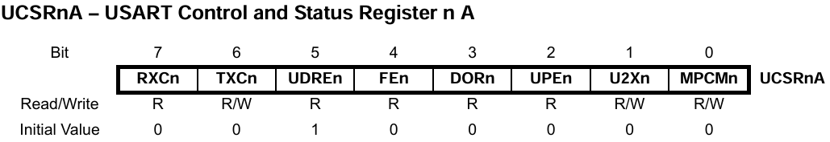
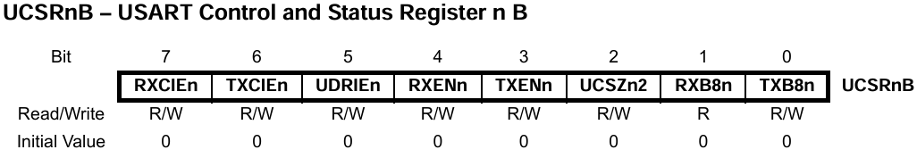
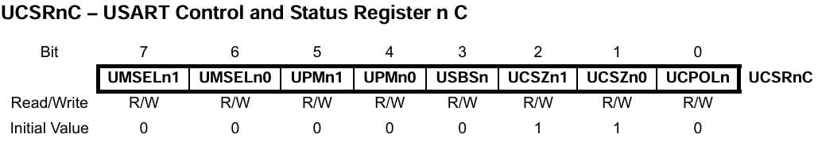
Настройка UART через регистры AVR
void setup(void) {
// Скорость 9600 бит/с при F_CPU = 16 МГц.
UBRR0 = 16000000 / (9600 * 16) - 1;
// Формат кадра: 8 бит данных, без чётности, 1 стоповый бит.
UCSR0C = (1 << UCSZ01) | (1 << UCSZ00);
// Разрешаем передатчик.
UCSR0B = (1 << TXEN0);
}
void loop(void) {
// Ждём, пока буфер передачи не будет готов к приёму нового байта.
while (!(UCSR0A & (1 << UDRE0)))
;
// Отправляем символ 'A
UDR0 = 'A';
}
Notes:
Рассмотрим минимальный пример настройки UART непосредственно через аппаратные регистры микроконтроллера.
Сначала настраивается скорость передачи данных.
Регистр UBRR0 содержит делитель частоты для UART. Для частоты процессора 16 МГц значение 103 соответствует скорости 9600 бит в секунду.
Затем настраивается формат кадра.
В данном примере устанавливаются биты UCSZ01 и UCSZ00, что соответствует формату:
8 бит данных без бита чётности 1 стоповый бит
То есть режиму 8N1.
После этого через регистр UCSR0B включается передатчик UART.
В основном цикле программа ожидает установки флага UDRE0.
Этот флаг означает, что регистр передачи пуст и в него можно записать следующий байт.
Как только флаг установлен, программа записывает символ 'A' в регистр UDR0.
После записи аппаратный модуль UART самостоятельно начинает передачу байта по линии TX.
Обратите внимание, что для передачи символа программа не формирует стартовый бит, стоповый бит и временные интервалы вручную. Всё это делает аппаратный UART микроконтроллера. Программа лишь записывает байт в регистр данных и настраивает периферию.

Slide 63
Пример: эховвод с инверсией регистра
Компьютер передаёт символы:
Hello, UART!
Микроконтроллер:
принимает символ;
если это буква:
меняет регистр на противоположный
отправляет символ обратно.

Slide 64
Инициализация UART на приём и передачу
static void UART_Init(void)
{
// Скорость передачи данных: 9600 бит/с.
// Для F_CPU = 16 МГц значение UBRR0 = 103.
UBRR0 = 103;
// Включаем приёмник (RX) и передатчик (TX).
UCSR0B = (1 << RXEN0) | (1 << TXEN0);
// Формат кадра: 8 бит данных без бита чётности, 1 стоповый бит (режим 8N1).
UCSR0C = (1 << UCSZ01) | (1 << UCSZ00);
}

Slide 65
Чтение и запись символа
static char UART_ReadChar(void) {
// Ожидаем появления принятого байта.
// Флаг RXC0 устанавливается аппаратурой UART.
while (!(UCSR0A & (1 << RXC0)))
;
// Чтение регистра данных UART.
return UDR0;
}
static void UART_WriteChar(char c) {
// Ожидаем освобождения регистра передачи.
// Флаг UDRE0 означает, что можно записывать новый байт.
while (!(UCSR0A & (1 << UDRE0)))
;
// Записываем байт в регистр данных UART.
// Аппаратный модуль UART начнёт передачу автоматически.
UDR0 = c;
}

Slide 66
Меняем регистр символа
void setup() {
UART_Init();
}
void loop() {
char c = UART_ReadChar();
// Меняем регистр символа на противоположный
if (c >= 'a' && c <= 'z')
c = c - 'a' + 'A';
else if (c >= 'A' && c <= 'Z')
c = c - 'A' + 'a';
UART_WriteChar(c);
}
Hello, Arduino!
hELLO, aRDUINO!

Slide 67
SPI: Serial Peripheral Interface
SPI — синхронный последовательный интерфейс обмена данными
Предназначен для взаимодействия микроконтроллера с периферийными устройствами:
дисплеями;
Flash-памятью;
SD-картами;
датчиками;
другими микроконтроллерами.
Основные сигналы
MOSI: Master Out Slave In – передача от ведущего ведомому
MISO: Master In Slave Out – передача от ведомого ведущему
SCK: Serial Clock – передача тактового сигнала для ведомых устройств
SS (CS) slave Select (chip select) – выбор микросхемы
Особенности SPI
синхронный интерфейс;
высокая скорость передачи данных;
полный дуплекс;
один ведущий (Master), один или несколько ведомых (Slave).
Notes:
SPI — один из наиболее распространённых интерфейсов передачи данных в микроконтроллерных системах.
В отличие от UART, SPI является синхронным интерфейсом. Это означает, что вместе с данными передаётся специальный тактовый сигнал, определяющий моменты времени, в которые должны считываться и передаваться биты.
Интерфейс SPI использует четыре основных сигнала.
Линия MOSI предназначена для передачи данных от ведущего устройства к ведомому.
Линия MISO используется для передачи данных в обратном направлении — от ведомого устройства к ведущему.
Сигнал SCK является тактовым сигналом и формируется ведущим устройством.
Сигнал SS или CS используется для выбора конкретного ведомого устройства.
Архитектура SPI предполагает наличие одного ведущего устройства — Master. Обычно эту роль выполняет микроконтроллер. Ведомыми устройствами могут быть дисплеи, датчики, внешняя память и другие периферийные компоненты.
Одним из важных преимуществ SPI является поддержка полного дуплекса. Во время каждого такта одновременно выполняется передача одного бита от ведущего устройства к ведомому и одного бита в обратном направлении.
Благодаря наличию отдельной линии тактирования SPI обычно обеспечивает значительно более высокую скорость передачи данных по сравнению с UART и широко используется для подключения высокоскоростной периферии.

Slide 68
SPI: master и slave
MOSI
Роли устройств в SPI
Master (ведущее устройство) управляет обменом данными
Slave (ведомое устройство) отвечает на запросы ведущего
Обязанности Master
формирование сигнала тактирования SCK
выбор активного устройства через SS (CS)
инициирование передачи данных
Особенность SPI
Линии MOSI, MISO и SCK являются общими для всех устройств, а для каждого ведомого устройства используется собственный сигнал SS (CS).
Master
Slave 1
MISO
Notes:
Интерфейс SPI использует модель взаимодействия «ведущий — ведомый».
Ведущее устройство, или Master, полностью управляет процессом обмена данными. Обычно в этой роли выступает микроконтроллер.
Именно Master генерирует сигнал тактирования SCK, определяет момент начала передачи данных и выбирает устройство, с которым необходимо установить связь.
Для выбора конкретного ведомого устройства используется сигнал SS, который также часто обозначается как CS — Chip Select.
Если к микроконтроллеру подключено несколько устройств SPI, линии данных и тактирования обычно являются общими для всех устройств. При этом для каждого ведомого устройства используется собственный сигнал выбора.
Перед началом обмена Master активирует соответствующий сигнал SS, после чего выбранное устройство начинает участвовать в передаче данных. Остальные устройства в этот момент игнорируют сигналы на шине.
Такой подход позволяет подключать несколько периферийных устройств к одному SPI-контроллеру, сохраняя при этом высокую скорость обмена и относительно простую аппаратную реализацию.

Slide 69
Пример обмена данными по SPI
Передача одного байта
Master хочет отправить:
0x53 = 01010011₂
Slave одновременно отправляет:
0xA6 = 10100110₂
Обмен данными
Такты SCK: ↓ ↓ ↓ ↓ ↓ ↓ ↓ ↓ MOSI: 0 1 0 1 0 0 1 1 MISO: 1 0 1 0 0 1 1 0
Результат
Master передал 0x53 Master получил 0xA6 Slave передал 0xA6 Slave получил 0x53
Каждая передача одновременно является и приёмом.
Notes:
Рассмотрим пример обмена данными по SPI.
Пусть ведущее устройство хочет передать байт 0x53, а ведомое устройство одновременно подготовило для передачи байт 0xA6.
Когда Master активирует сигнал выбора устройства и начинает генерировать тактовые импульсы на линии SCK, оба устройства начинают сдвигать данные через свои сдвиговые регистры.
На каждом такте происходит два действия:
очередной бит передаётся по линии MOSI от Master к Slave;
одновременно очередной бит передаётся по линии MISO от Slave к Master.
После восьми тактов оба устройства получают по одному байту.
Таким образом:
Master передал 0x53 и получил 0xA6;
Slave передал 0xA6 и получил 0x53.
Это важное отличие SPI от UART.
В UART обычно говорят отдельно о передаче и приёме данных.
В SPI любой обмен является двусторонним. Даже если нас интересует только передача данных устройству, в обратном направлении всё равно передаются какие-то биты.
Поэтому часто говорят, что SPI является интерфейсом с полным дуплексом. Каждый такт одновременно используется и для передачи, и для приёма данных.

Slide 70
I²C: Inter-Integrated Circuit
I²C — синхронный последовательный интерфейс для подключения периферийных устройств к микроконтроллеру:
датчики;
часы реального времени;
EEPROM;
дисплеи;
расширители ввода-вывода
Основные сигналы
SDA – передача данных
SCL – сигнал синхронизации
Особенности I²C
всего две линии связи;
поддержка нескольких устройств на одной шине;
адресация устройств;
режим Master/Slave.
Notes:
Интерфейс I²C был разработан для подключения большого количества периферийных устройств с минимальным числом проводов.
В отличие от SPI здесь используются всего две линии:
SDA для передачи данных;
SCL для передачи сигнала синхронизации.
Несколько устройств могут одновременно подключаться к одной и той же шине.
Для выбора устройства используются не отдельные сигналы выбора, как в SPI, а адреса устройств.
Это позволяет существенно упростить разводку аппаратуры при наличии большого количества периферийных компонентов.

Slide 71
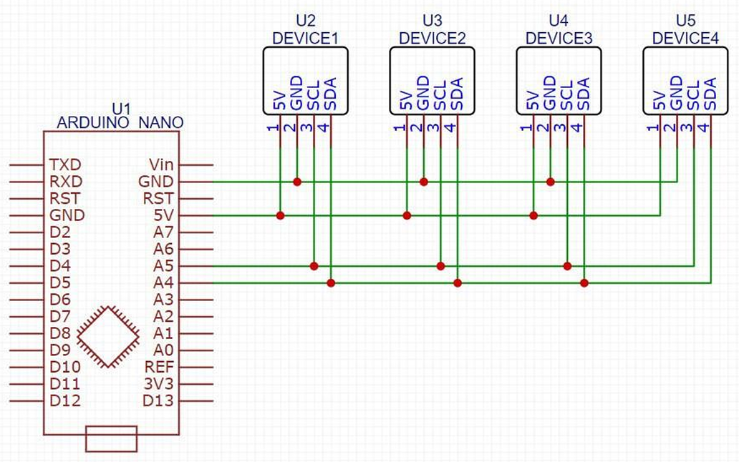
Подключение устройств по I²C
Все устройства используют общие линии SDA и SCL;
Каждая микросхема имеет собственный адрес;
Ведущий узел инициирует обмен;
Одновременно активным является только одно адресованное устройство.
Notes:
Главное отличие I²C от SPI заключается в организации соединений между устройствами.
В SPI для каждого ведомого устройства требуется отдельный сигнал выбора SS или CS. По мере увеличения количества устройств растёт число используемых выводов микроконтроллера.
В I²C все устройства подключаются к одной общей паре линий: SDA и SCL.
На схеме показан типичный пример. К одному микроконтроллеру подключены датчик температуры, микросхема EEPROM и часы реального времени. Все они используют одни и те же сигналы передачи данных и синхронизации.
Чтобы определить, с каким устройством необходимо взаимодействовать, каждому устройству назначается адрес. Перед началом обмена ведущий узел передаёт этот адрес по шине.
Если адрес совпадает с адресом устройства, оно начинает участвовать в обмене. Все остальные устройства игнорируют передаваемые данные.
Обратите внимание на подтягивающие резисторы. Они являются обязательной частью шины I²C и обеспечивают формирование логической единицы на линиях SDA и SCL.
Такой подход позволяет подключать большое количество периферийных устройств, используя всего два сигнальных провода независимо от числа устройств на шине. Это одна из причин высокой популярности I²C для подключения датчиков и другой низкоскоростной периферии.

Slide 72
Передача данных по I²C
Последовательность обмена
START -> Address -> ACK -> Data byte ->ACK -> … STOP
Основные элементы протокола
START: начало обмена
Address: выбор устройства
R/W: чтение или запись
ACK: подтверждение приёма
Data: передаваемый байт
STOP: завершение обмена
После передачи каждого байта принимающая сторона должна подтвердить его получение сигналом ACK
Notes:
Рассмотрим подробнее, как происходит обмен данными по шине I²C.
Передача всегда инициируется ведущим устройством — обычно микроконтроллером.
Сначала формируется специальная последовательность START. Она сообщает всем устройствам на шине, что начинается новый обмен данными.
Затем передаётся адрес устройства и бит направления передачи. Этот бит определяет, будет ли выполняться запись в устройство или чтение из него.
После получения адреса устройство, распознавшее свой адрес, должно сформировать сигнал подтверждения ACK.
Если подтверждение не получено, ведущий узел может сделать вывод, что устройство отсутствует на шине или не готово к обмену.
Далее начинается передача данных. Каждый байт передаётся отдельно. После передачи каждого байта принимающая сторона снова формирует сигнал ACK.
После завершения передачи ведущий узел формирует последовательность STOP, сообщая всем устройствам на шине, что обмен завершён.
Таким образом, в отличие от SPI, протокол I²C содержит встроенный механизм адресации устройств и подтверждения успешного приёма данных. Это делает обмен более надёжным и позволяет нескольким устройствам совместно использовать одну и ту же шину связи.

Slide 73
Open-Drain и подтягивающие резисторы
Проблема общей линии связи
В I²C несколько устройств используют одни и те же сигналы SDA и SCL
Что произойдёт при конфликте?
Устройство A передаёт 1
Устройство B передаёт 0
Какое значение будет на линии?
Решение:Open Drain
Устройство может либо передавать 0, либо не управлять линией
Логическая единица формируется подтягивающим резистором
Notes:
На первый взгляд может показаться странным, что для работы I²C требуются дополнительные подтягивающие резисторы.
Причина связана с тем, что несколько устройств одновременно используют одну и ту же линию связи.
Представим, что два устройства одновременно пытаются управлять сигналом SDA.
Если одно устройство устанавливает логическую единицу, а другое в этот же момент устанавливает логический ноль, возникает электрический конфликт. В лучшем случае данные будут искажены, в худшем — возможно повреждение оборудования.
Для решения этой проблемы в I²C используется режим работы, называемый open-drain.
В этом режиме устройство не может активно формировать логическую единицу.
Оно может либо установить логический ноль, либо полностью отключиться от линии.
Когда все устройства отпускают линию, подтягивающий резистор поднимает напряжение до уровня логической единицы.
Если хотя бы одно устройство передаёт ноль, напряжение на линии становится низким и все устройства наблюдают логический ноль.
Получается очень удобное правило:
логическая единица означает, что никто не передаёт ноль;
логический ноль означает, что хотя бы одно устройство передаёт ноль.
Благодаря этому несколько устройств могут безопасно использовать одну и ту же линию связи без риска возникновения конфликтов.

Slide 74
Сравнение UART, SPI и I²C
Характеристика | UART | SPI | I²C
Число линий | 2 | 4+ | 2
Тактирование | Нет | Отдельная линия | Отдельная линия
Адресация устройств | Нет | Через SS | Встроенная
Несколько устройств | Неудобно | Возможно | Предусмотрено
Скорость | Средняя | Высокая | Низкая-средняя
Области применения | Связь с компьютером | Высокоскоростная периферия | Датчики и управляющая периферия
Notes:
Каждый из рассмотренных интерфейсов решает свою задачу.
UART прост и широко используется для связи с компьютером и отладки.
SPI обеспечивает высокую скорость обмена данными и применяется для работы с дисплеями, памятью и другими производительными устройствами.
I²C ориентирован на подключение большого количества периферийных устройств с минимальным числом проводов.
Поэтому в реальных микроконтроллерных системах очень часто одновременно используются все три интерфейса. Например, отладочная консоль может работать через UART, дисплей через SPI, а датчики температуры и давления через I²C.

Slide 75
Аналого-цифровой преобразователь (АЦП)

Slide 76
Зачем нужен ADC?
Реальный мир — аналоговый
Примеры аналоговых величин:
напряжение батареи;
температура;
освещённость;
положение потенциометра;
уровень звука.
Проблема
Микроконтроллер работает с цифровыми данными: 0 и 1
Решение
ADC (Analog-to-Digital Converter)
Преобразует напряжение в цифровое значение
Notes:
До сих пор мы рассматривали только цифровые сигналы.
Однако большинство физических величин являются непрерывными. Температура, освещённость или напряжение батареи могут принимать множество значений, а не только логический ноль или единицу.
Чтобы микроконтроллер мог измерять такие величины, используется аналого-цифровой преобразователь, или ADC.
Его задача состоит в преобразовании аналогового напряжения в числовое значение, которое может быть обработано программой.

Slide 77
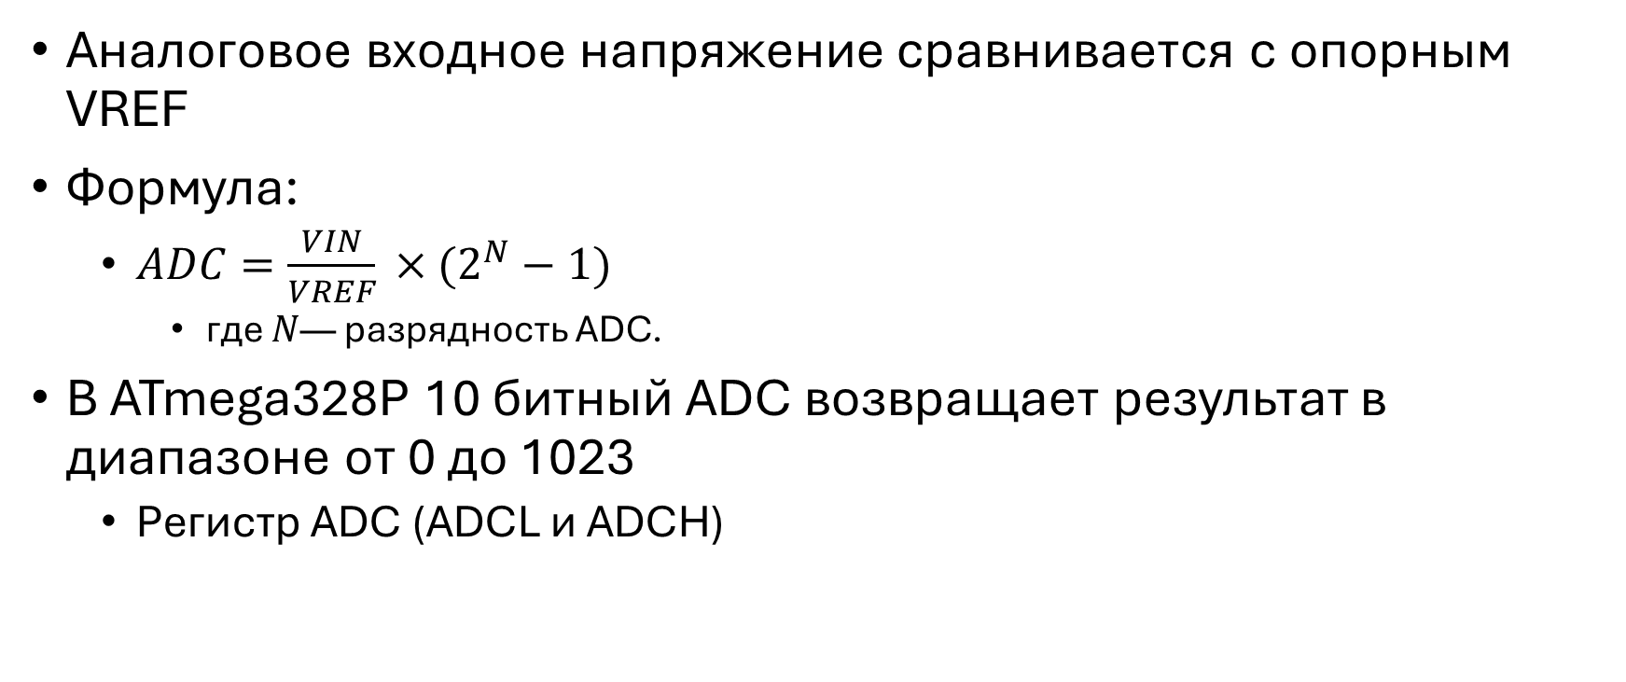
Принцип работы ADC
Аналоговое входное напряжение сравнивается с опорным VREF
Формула:
$ADC=\frac{VIN}{VREF​}​​×(2^{N}−1)$
где $N$— разрядность ADC.
В ATmega328P 10 битный ADC возвращает результат в диапазоне от 0 до 1023
Регистр ADC (ADCL и ADCH)
Notes:
ADC сравнивает входное напряжение с опорным напряжением VREF.
Если напряжение на входе равно нулю, результат преобразования также будет равен нулю.
Если входное напряжение совпадает с опорным, будет получено максимальное значение.
В ATmega328P используется 10-битный ADC, поэтому результат лежит в диапазоне от 0 до 1023.
Например, при опорном напряжении 5 В и входном напряжении 2.5 В результат будет примерно равен 512.
В Arduino Nano аналоговые входы обычно обозначаются как A0–A5.
После завершения преобразования результат записывается в регистры ADCL и ADCH.
В библиотеке AVR существует удобное обозначение ADC, позволяющее читать оба регистра как единое 16-битное значение.

Slide 78
Настройка ADC
Регистры
ADMUX – выбор входа и опорного напряжения
ADCSRA – управление ADC
ADC – результат преобразования
void ADC_Init(void) {
// Опорное напряжение AVCC.
ADMUX = (1 << REFS0);
// Включаем ADC.
// Делитель частоты = 128.
ADCSRA =
(1 << ADEN) |
(1 << ADPS2) |
(1 << ADPS1) |
(1 << ADPS0);
}
Notes:
Перед использованием ADC необходимо выполнить его настройку.
В регистре ADMUX выбирается источник опорного напряжения и входной канал.
В данном примере используется AVCC, то есть напряжение питания микроконтроллера.
Затем в регистре ADCSRA включается сам преобразователь и настраивается делитель частоты.
Поскольку ADC работает значительно медленнее процессора, тактовую частоту приходится дополнительно уменьшать.

Slide 79
Чтение аналогового значения
uint16_t ADC_Read(uint8_t channel) {
ADMUX = (ADMUX & 0xF0) | (channel & 0x0F);
ADCSRA |= (1 << ADSC);
while (ADCSRA & (1 << ADSC))
;
return ADC;
}
Алгоритм
выбрать канал;
запустить преобразование;
дождаться завершения;
прочитать результат.
Notes:
Для выполнения измерения необходимо выбрать входной канал и установить бит ADSC.
После этого аппаратный модуль ADC начинает преобразование.
Пока преобразование выполняется, бит ADSC остаётся установленным.
После завершения преобразования этот бит автоматически сбрасывается аппаратурой.
Программа может дождаться этого момента и затем прочитать результат из регистра ADC.

Slide 80
PWM

Slide 81
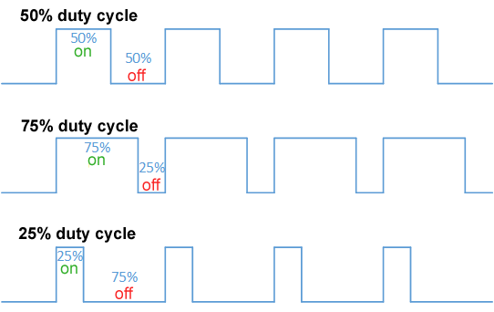
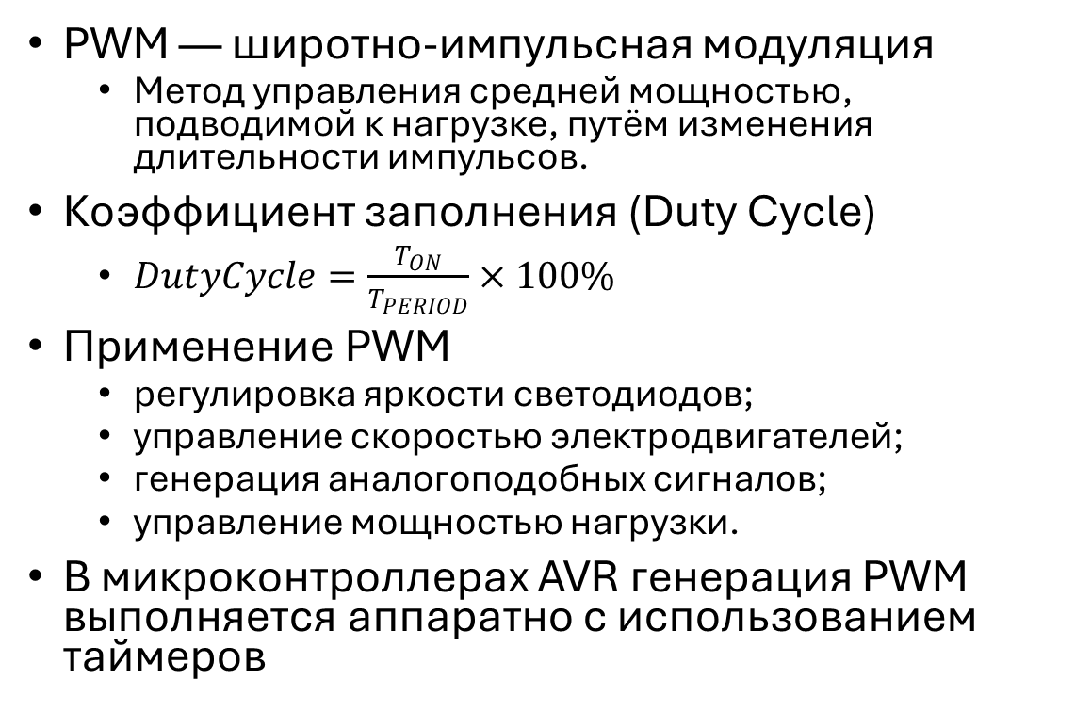
PWM: Pulse Width Modulation
PWM — широтно-импульсная модуляция
Метод управления средней мощностью, подводимой к нагрузке, путём изменения длительности импульсов.
Коэффициент заполнения (Duty Cycle)
$DutyCycle=\frac{T_{ON}}{T_{PERIOD}}×100\%$
Применение PWM
регулировка яркости светодиодов;
управление скоростью электродвигателей;
генерация аналогоподобных сигналов;
управление мощностью нагрузки.
В микроконтроллерах AVR генерация PWM выполняется аппаратно с использованием таймеров
Notes:
Широтно-импульсная модуляция, или PWM, является одним из наиболее важных механизмов современных микроконтроллеров.
На первый взгляд может показаться, что цифровой вывод способен формировать только два состояния: логический ноль и логическую единицу. Однако за счёт быстрого переключения между этими состояниями можно управлять средней мощностью, поступающей на нагрузку.
Основная идея PWM заключается в том, что период сигнала остаётся постоянным, а изменяется только длительность активного состояния.
Отношение времени, в течение которого сигнал находится в состоянии логической единицы, к полному периоду сигнала называется коэффициентом заполнения или Duty Cycle.
Например, при коэффициенте заполнения 25% сигнал находится в активном состоянии четверть периода, а оставшиеся три четверти периода — в неактивном состоянии.
Если коэффициент заполнения увеличить до 75%, средняя мощность, поступающая на нагрузку, также увеличится.
Для светодиода это будет восприниматься как увеличение яркости. Для электродвигателя — как увеличение скорости вращения.
В микроконтроллерах AVR генерация PWM обычно выполняется аппаратно с использованием таймеров. После настройки таймера процессор не участвует в формировании сигнала, что позволяет получать стабильный сигнал PWM практически без затрат процессорного времени.

Slide 82
Особенности embedded-программ

Slide 83
Особенности embedded-программ
Особенности работы:
Запуск после включения питания;
Непрерывная работа
Взаимодействие с внешним миром;
Реакция на события в реальном времени.
Источники событий
GPIO;
таймеры;
UART;
SPI / I²C;
ADC;
прерывания.
Notes:
В отличие от большинства настольных приложений embedded-программа обычно не завершается. После подачи питания микроконтроллер выполняет инициализацию оборудования и переходит в бесконечный цикл работы.
Основная задача такой программы состоит в обработке событий, поступающих от периферии и внешнего мира.
Именно поэтому большая часть embedded-разработки связана не с вычислениями, а с организацией взаимодействия между программой и аппаратурой.

Slide 84
Архитектура Super Loop
Принцип работы
главный цикл никогда не завершается;
подсистемы опрашиваются по очереди;
каждая функция должна быстро возвращать управление.
Преимущества
простота;
предсказуемость;
отсутствие операционной системы.
int main(void) {
Init();
while (1) {
ProcessButtons();
ProcessUART();
ProcessADC();
UpdateDisplay();
}
}
Notes:
Наиболее распространённой архитектурой небольших embedded-систем является так называемый Super Loop.
После инициализации оборудования программа входит в бесконечный цикл и последовательно вызывает обработчики различных подсистем.
Такой подход прост в реализации и позволяет полностью контролировать поведение системы. Именно поэтому многие устройства на базе AVR и других микроконтроллеров используют именно эту архитектуру.

Slide 85
Прерывания и события
Нежелательно:
while (!(UCSR0A & (1 << RXC0)))
;
Предпочтительно:
Аппаратное событие -> ISR -> Установка флага -> Обработка в main()
Принцип
ISR должна быть короткой
Длительная обработка выполняется в главном цикле
Notes:
По мере усложнения системы становится нежелательно постоянно ожидать наступления событий.
Более эффективным решением является использование прерываний.
Обработчик прерывания выполняет минимальную работу: сохраняет данные или устанавливает флаг события.
После этого основная обработка выполняется в главном цикле программы.
Такой подход обеспечивает хорошую отзывчивость системы и позволяет избежать длительных блокировок.

Slide 86
Конечный автомат
Поведение определяется текущим состоянием
IDLE → MEASURING → PROCESSING → DISPLAYING → IDLE
Идея
Реакция на событие зависит от текущего состояния системы.
Преимущества
понятная структура программы;
удобство сопровождения;
предсказуемое поведение сложных устройств.
Notes:
При разработке более сложных устройств удобно представлять программу как конечный автомат.
В каждый момент времени система находится в одном из состояний. Получение события может привести к выполнению некоторого действия или к переходу в другое состояние.
Такой подход широко используется в промышленной embedded-разработке, поскольку позволяет проектировать сложные системы как набор понятных состояний и переходов между ними.

Slide 87
Итоги
Мы познакомились с основными компонентами микроконтроллера
Процессор, память программ и данных, GPIO, таймеры, прерывания, интерфейсы UART, SPI и I²C, ADC и PWM.
Ключевая идея
Микроконтроллер — это система, в которой программное обеспечение напрямую управляет аппаратурой через регистры периферийных устройств.
Важные принципы embedded-разработки
понимание устройства аппаратуры;
работа с регистрами;
использование прерываний;
учёт ограниченности ресурсов;
предсказуемость поведения системы.
Notes:
В рамках этой темы мы познакомились с базовыми принципами программирования микроконтроллеров на примере семейства AVR и микроконтроллера ATmega328P.
Мы рассмотрели устройство микроконтроллера, организацию памяти, работу с цифровыми выводами, таймерами, прерываниями и различными интерфейсами передачи данных.
Также мы увидели, каким образом микроконтроллер может взаимодействовать с аналоговым миром с помощью ADC и управлять внешними устройствами посредством PWM.
Важно понимать, что программирование микроконтроллеров существенно отличается от разработки обычных приложений. Здесь программа тесно связана с аппаратурой и взаимодействует с ней через аппаратные регистры и периферийные устройства.
Именно поэтому разработчик embedded-систем должен понимать не только язык программирования, но и архитектуру микроконтроллера, устройство периферии и принципы работы аппаратных интерфейсов.
Микроконтроллер можно рассматривать как промежуточное звено между программой и физическим миром. Через датчики он получает информацию об окружающей среде, а через исполнительные устройства способен воздействовать на неё.
Изученные сегодня принципы являются основой для разработки более сложных встроенных систем: измерительных приборов, систем автоматизации, робототехнических устройств, бытовой электроники и множества других устройств, окружающих нас в повседневной жизни.

